Slide 1
Jesteśmy szkołą młodych patriotów

Slide 2
Jesteśmy szkołą młodych patriotów
W roku szkolnym 2021/22 Szkoła Podstawowa w Gardnie przystąpiła do realizacji projektu „Jesteśmy szkołą młodych patriotów”.

Slide 3
I Cel programu:
Krzewienie wśród dzieci i młodzieży postaw patriotycznych w kontekście historii regionu, państwa i narodu polskiego.
II Cele szczegółowe:
• uczniowie znają polskie symbole narodowe, historię ich powstania oraz wyjaśniają dlaczego i jak należy im okazywać szacunek,
• wyjaśniają pochodzenie nazwy "Polska",
• opowiadają legendy o początkach państwa polskiego, znają ich symbolikę,
• określają położenie Polski i jej sąsiadów,
• posługują się pojęciami „dużej i małej” ojczyzny
• znają historię powstania szkoły i Patrona (bohaterstwo żołnierzy z Westerplatte)
• oceniają znaczenie kultury w walce o utrzymanie tożsamości narodowej Polaków,

Slide 4
• wyjaśniają pojęcia ojczyzna, patriotyzm, naród, państwo, tożsamość narodowa, tolerancja,
• wskazują różne postawy patriotyczne na przykładach wybitnych Polaków,
• posługują się Internetem, encyklopedią i słownikiem,
• poszukują, gromadzą, selekcjonują i przetwarzają różne materiały informacyjne i ilustracyjne,
• znają patriotyczne pieśni i wiersze,
• znają najważniejsze wydarzenia z historii Polski,
• znają historię powstania miasta Gryfina i jego zabytki
• znają historie powstania miejscowości, z których pochodzą (w tym Gardna)
• znają fragmenty historii Pomorza Zachodniego XX i XXI wieku
• stosują zasady kulturalnego zachowania podczas uroczystości szkolnych oraz zajęć.

Slide 5
III Czas i zasięg projektu.
Czas realizacji: od września 2021 roku do czerwca 2022 roku.
Czas i sposób prezentacji: zgodnie z harmonogramem, który uwzględnia rocznice ważnych wydarzeń historycznych.
Zasięg projektu: uczniowie Szkoły Podstawowej w Gardnie oraz Przedszkola przy Szkole Podstawowej w Gardnie, pracownicy szkoły, rodzice, mieszkańcy regionu.
IV. Metody i formy wykonania projektu.
Metody:
-wystawy, gazetki,
-konkurs plastyczny,
- konkurs recytatorski,
- konkursy wiedzy historycznej,
-imprezy rocznicowe w klasach,
Formy:
-indywidualna
-grupowa
-zbiorowa

Slide 6
Zrealizowane zadania

Slide 7
Szkoła do hymnu
Przystąpienie do akcji „Szkoła do hymnu”
W środę, 11 listopada o godzinie 11.11 wszyscy uczniowie i nauczyciele uroczyście odśpiewali hymn państwowy – Mazurka Dąbrowskiego, aby uczcić kolejną rocznicę odzyskania przez Polskę Niepodległości.

Slide 8
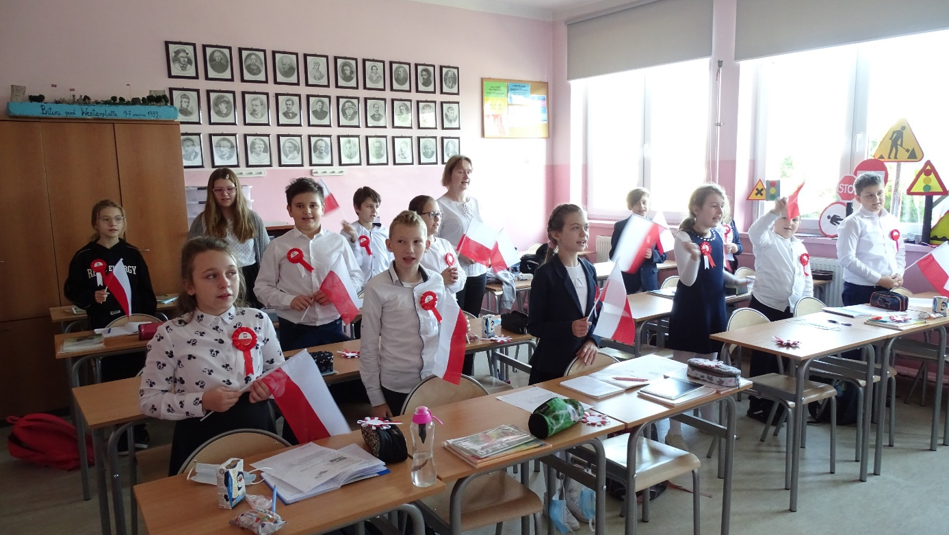

Slide 9
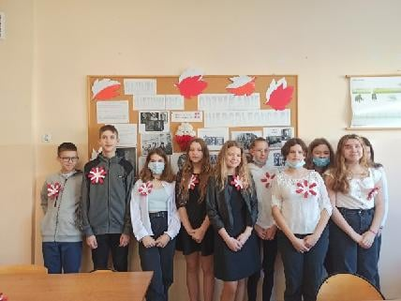

Slide 10
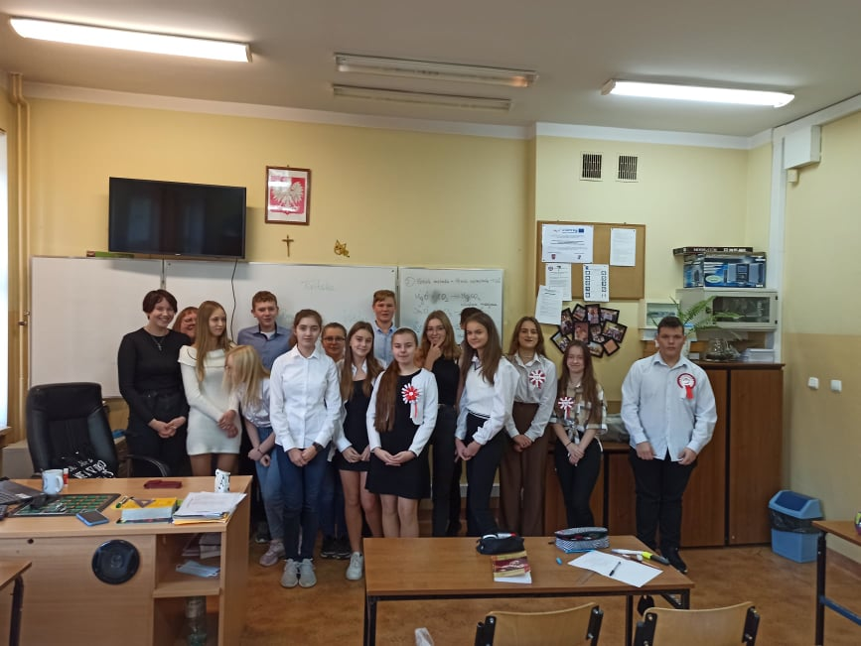

Slide 11
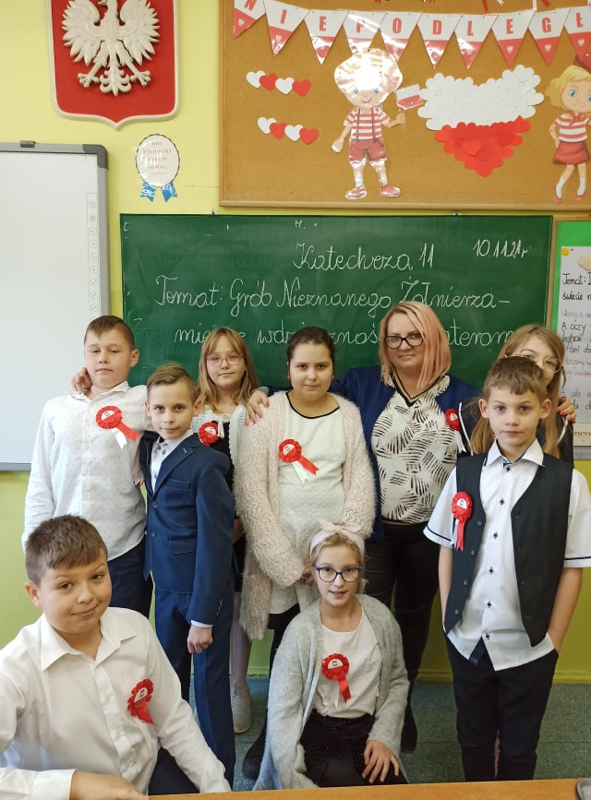

Slide 12
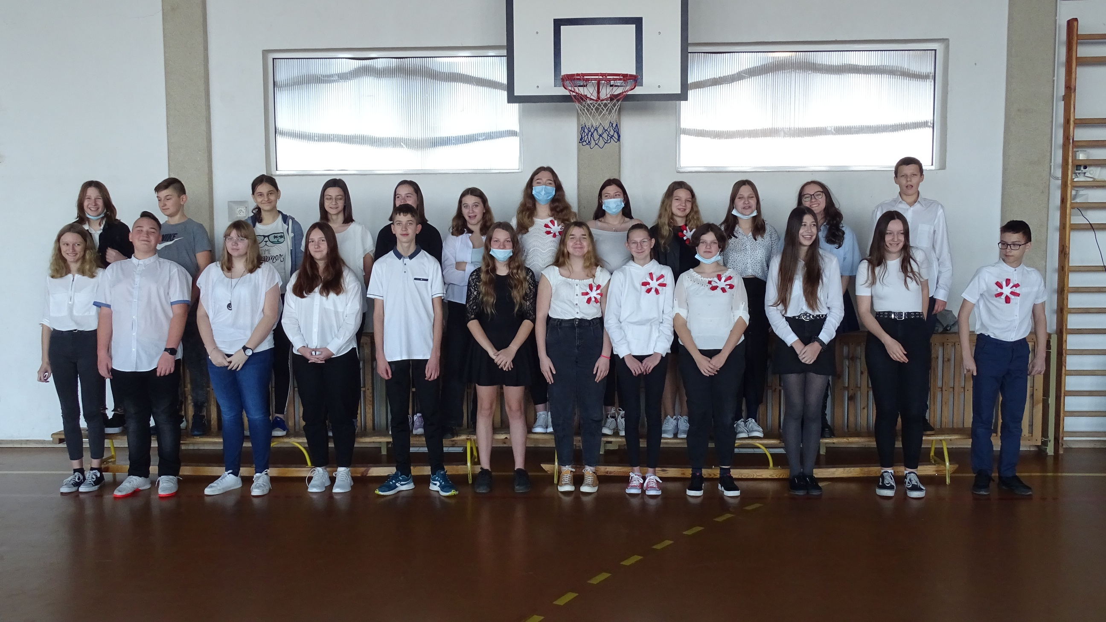

Slide 13
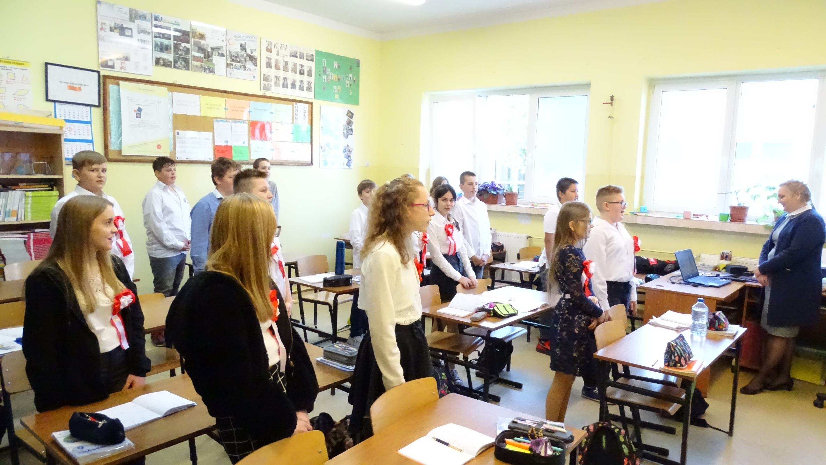

Slide 14
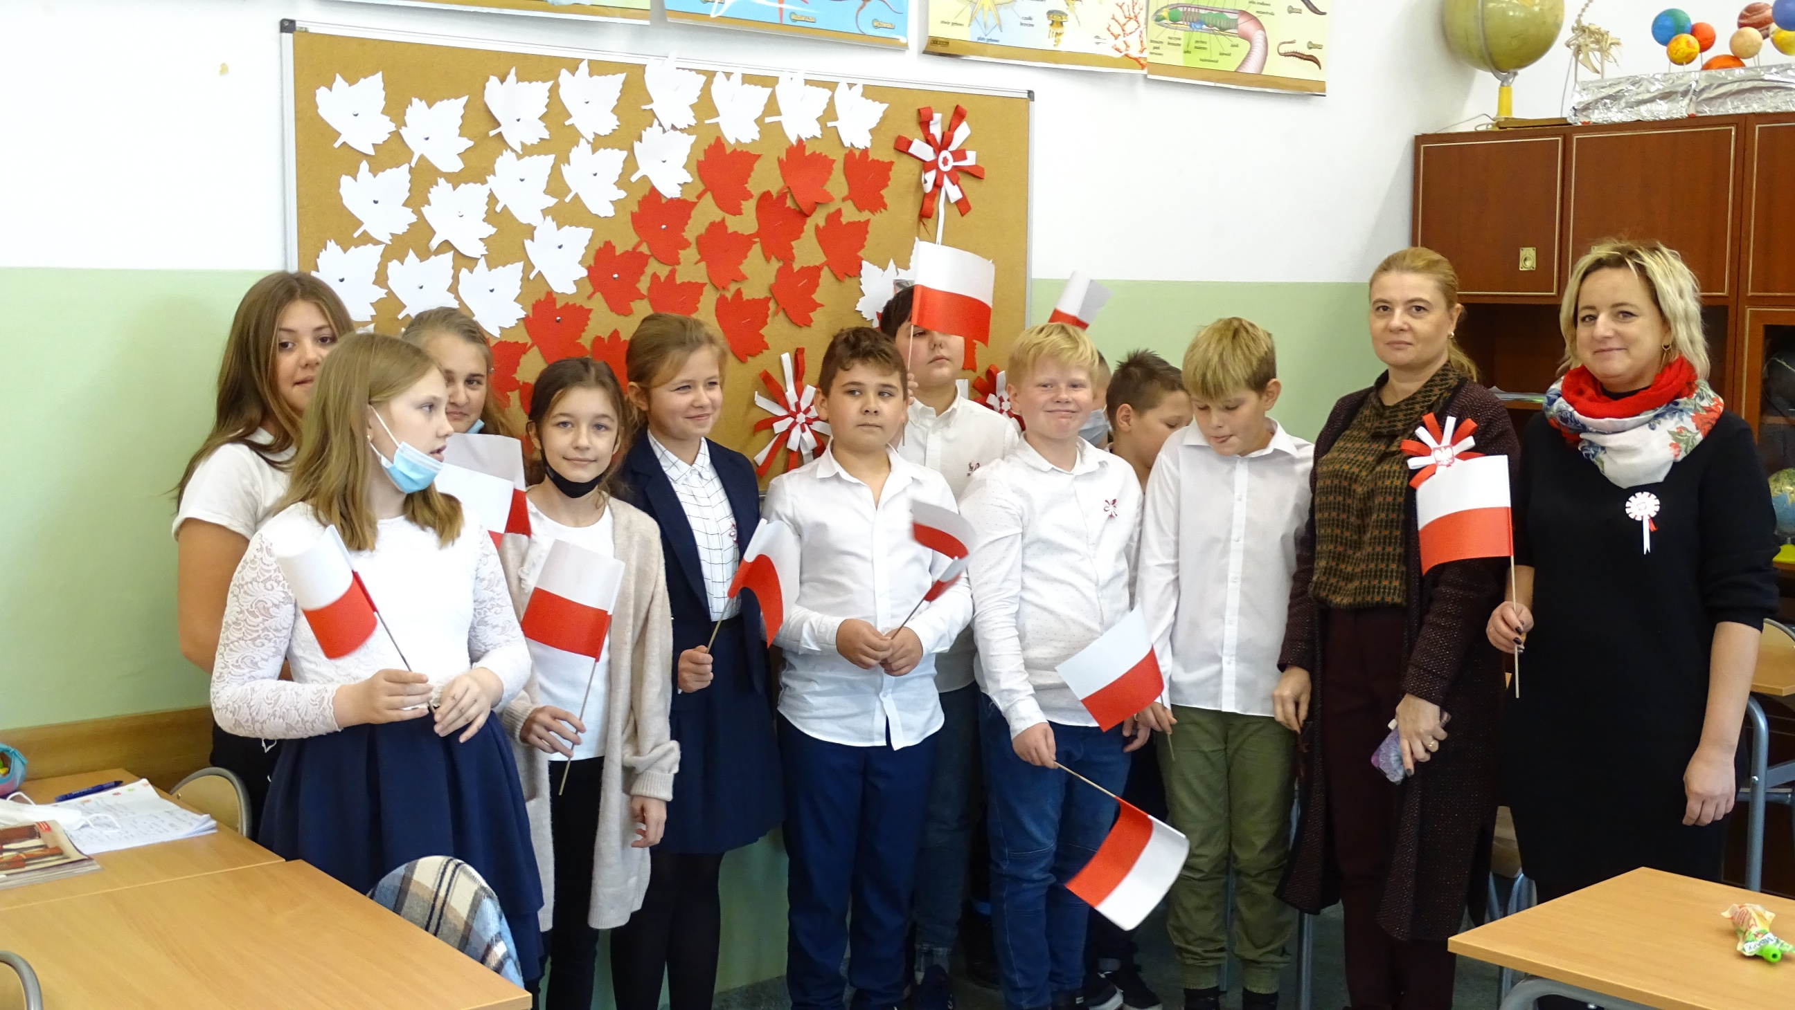

Slide 15
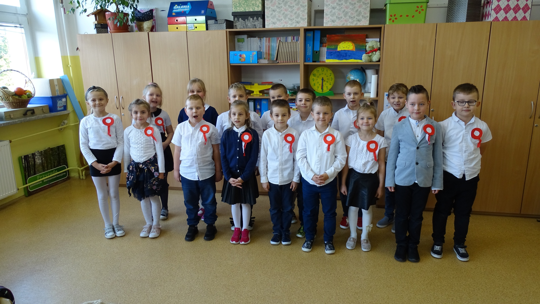

Slide 16
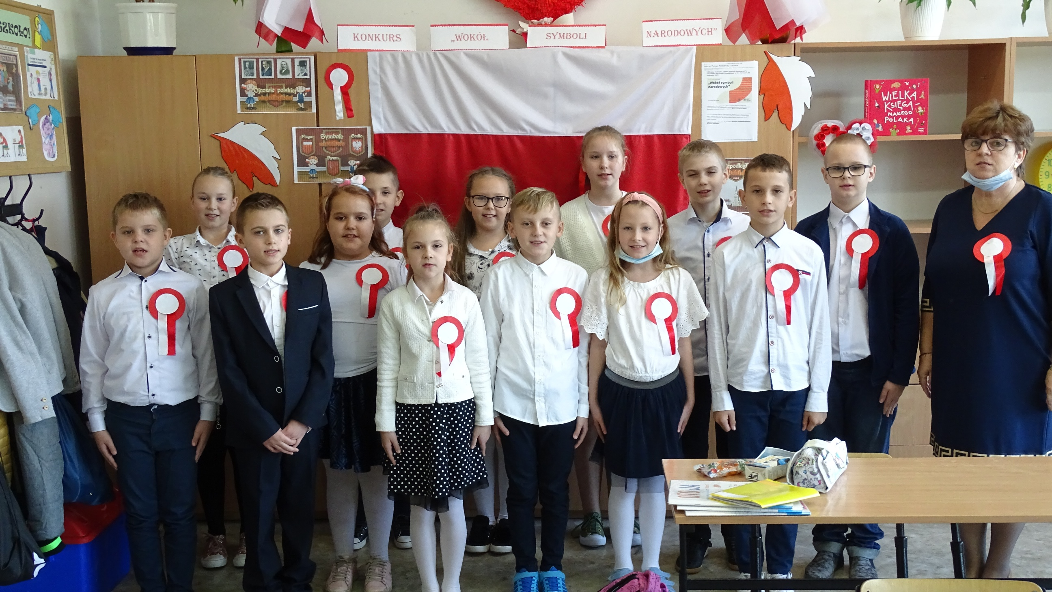

Slide 17
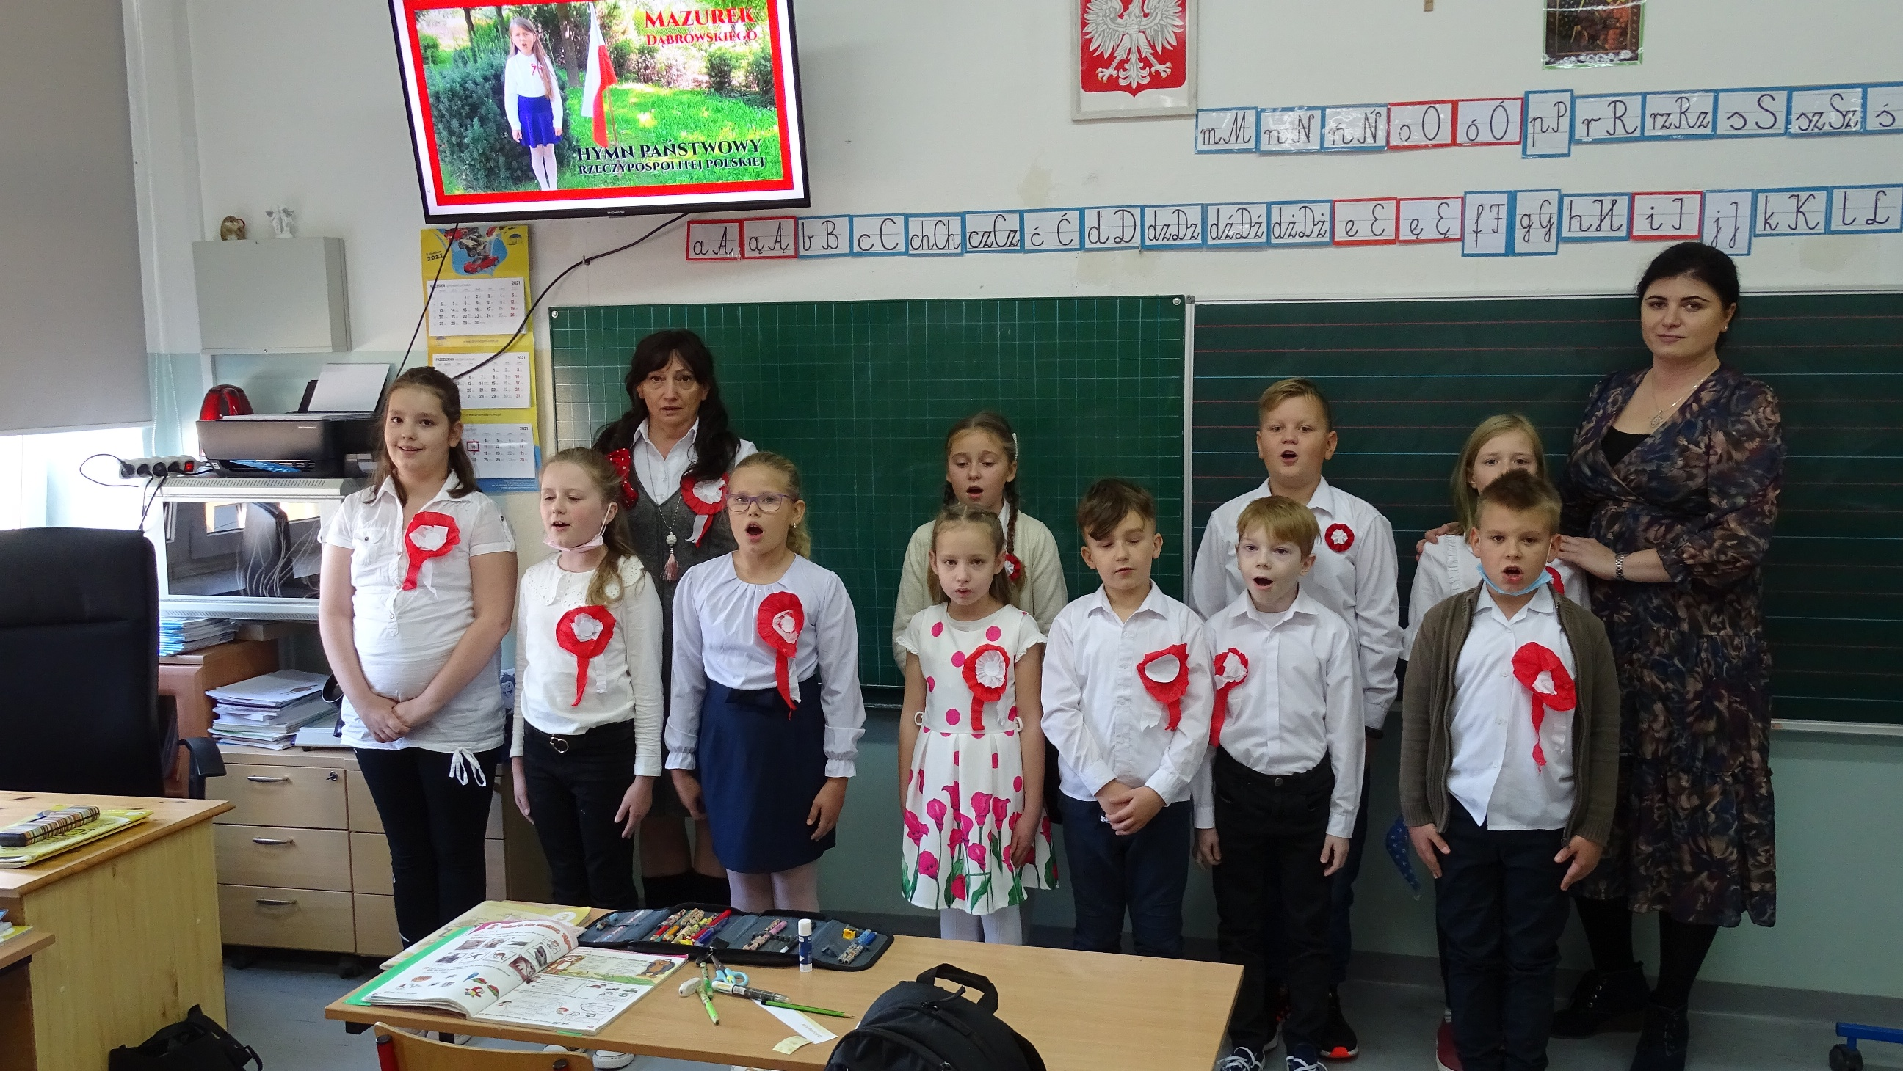

Slide 18
Patriotyczny wystrój klas i godziny wychowawcze poświęcone tematyce patriotycznej
Dzień Niepodległości uczciliśmy patriotycznymi gazetkami w klasach oraz kotylionami, które mieliśmy przypięte, podczas uroczystego odśpiewania „Mazurka Dąbrowskiego”.
Na lekcjach wychowawczych odbyły się pogadanki dotyczące tematyki patriotycznej.

Slide 19
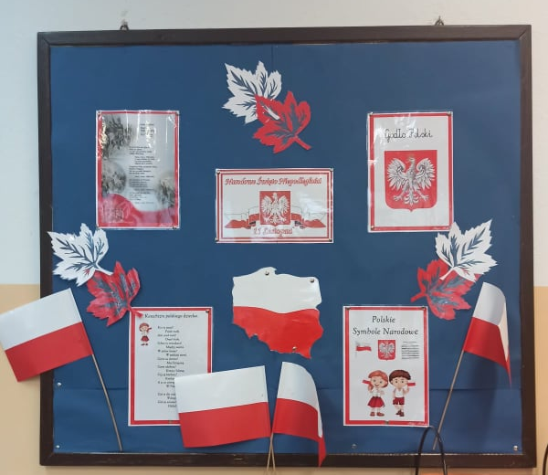

Slide 20
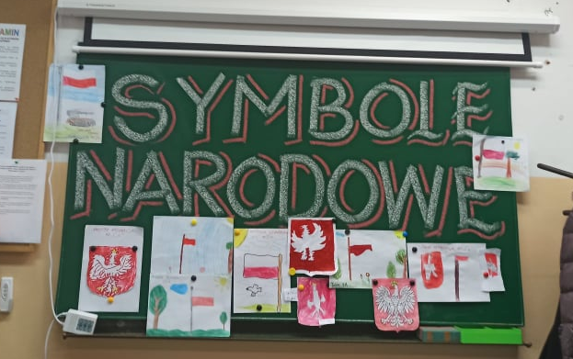

Slide 21
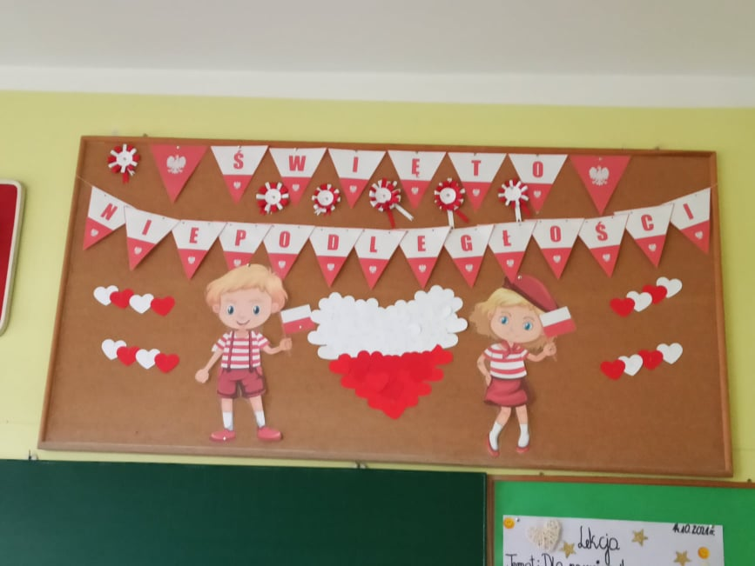

Slide 22
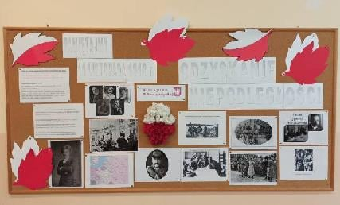

Slide 23
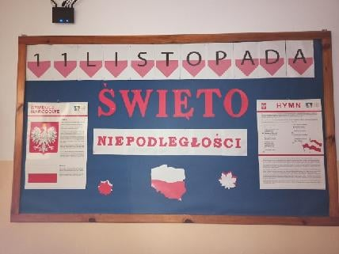

Slide 24
Przedszkole do hymnu
10 listopada w oddziałach przedszkolnych w Szkole Podstawowej w Gardnie nasi przedszkolacy uroczyście uczcili Narodowe Święto Niepodległości.
Tego dnia przedszkolaki przygotowały inscenizację poświęconą historii, symbolom narodowym a także obejrzały wystawę słynnych Polaków. Na zakończenie o 11.11, odświętnie ubrani z zachowaniem właściwej postawy odśpiewali hymn Polski ,,Mazurek Dąbrowskiego”.

Slide 25
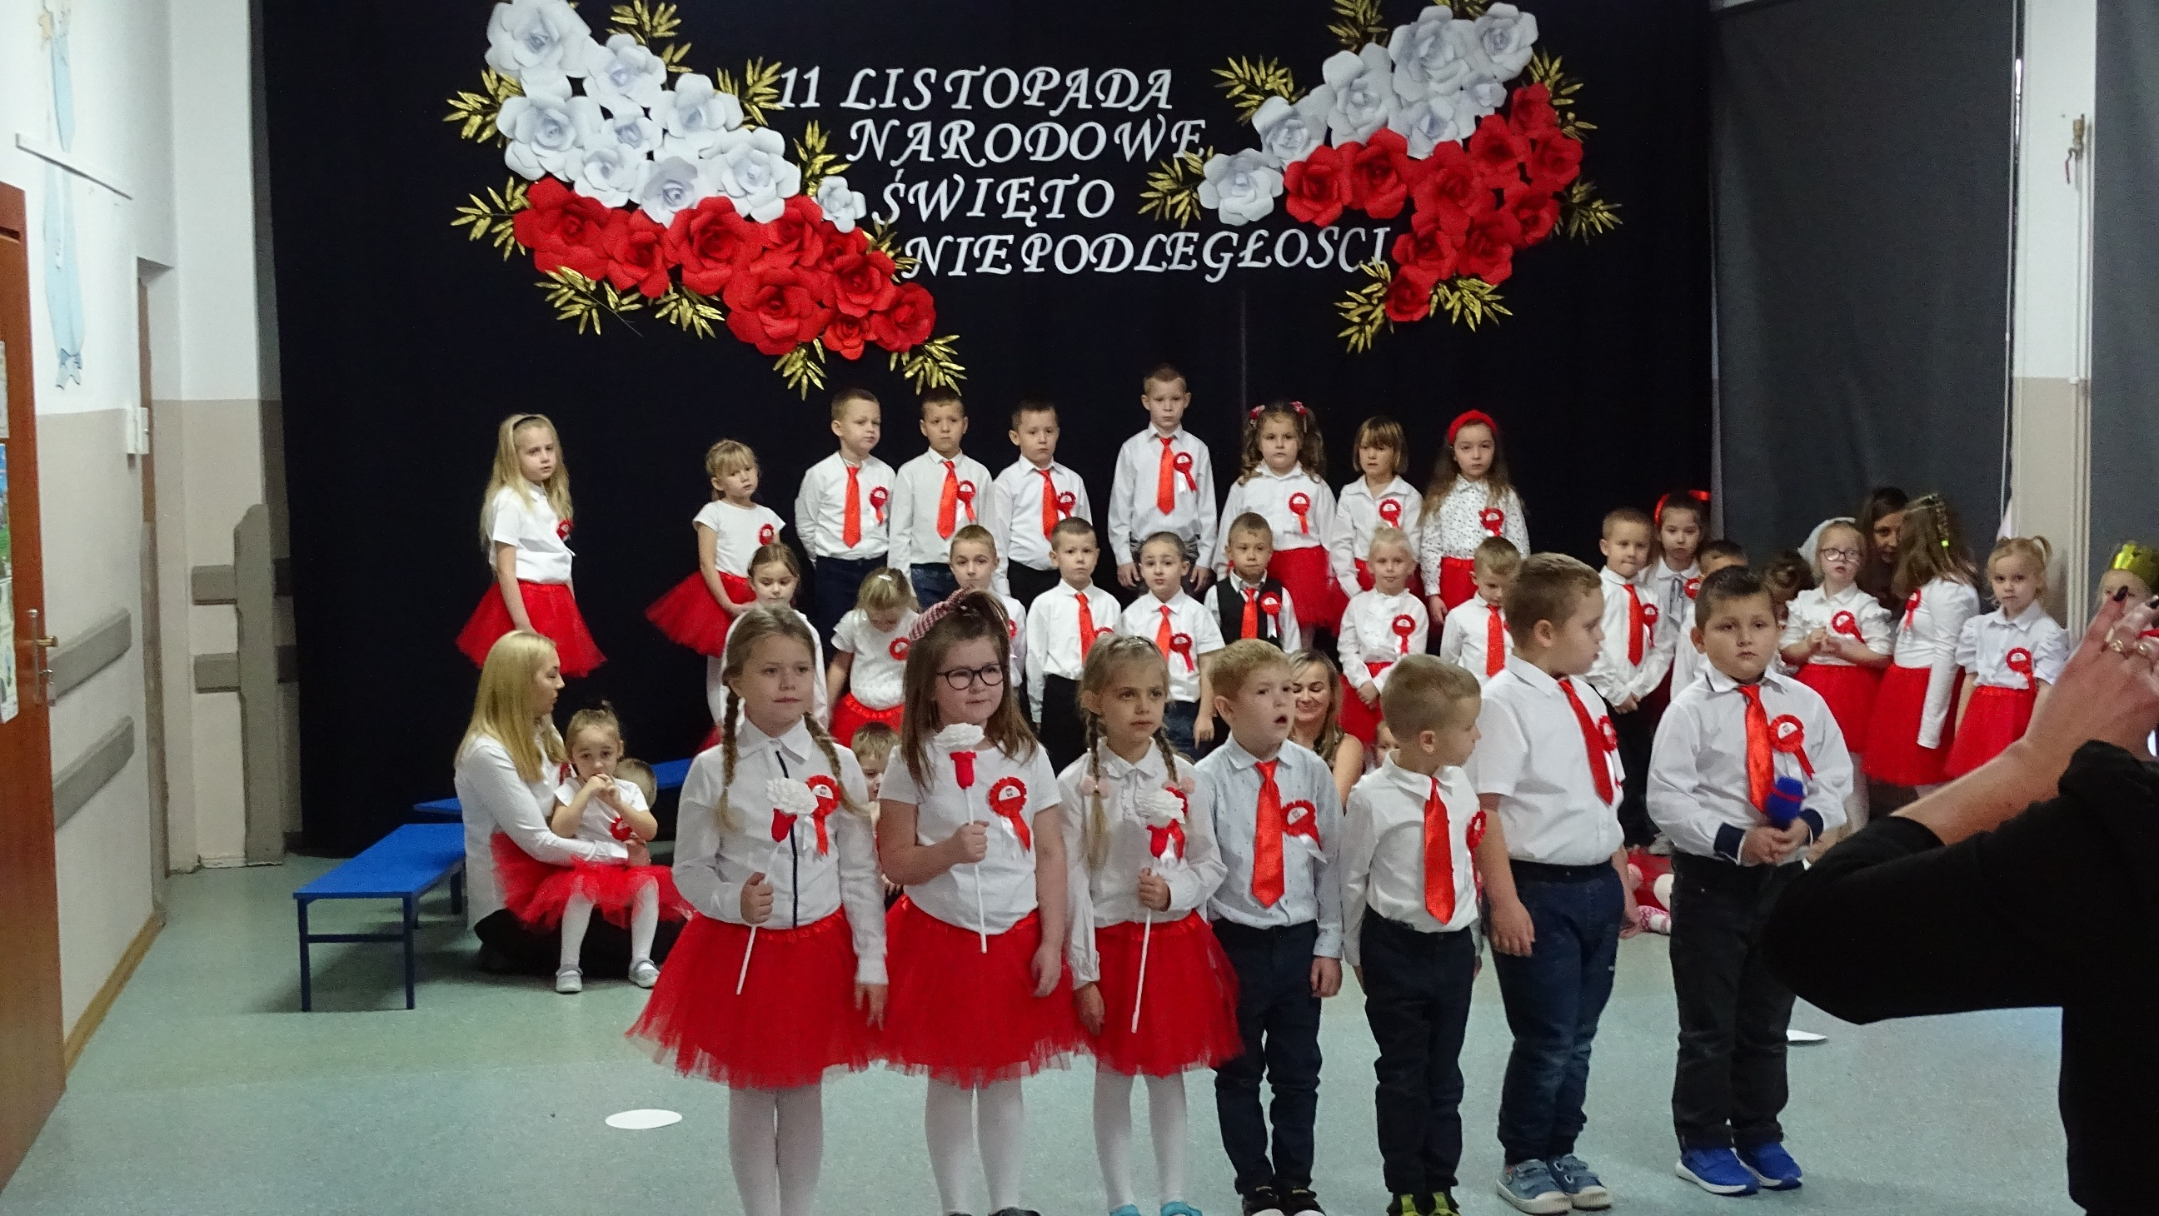

Slide 26
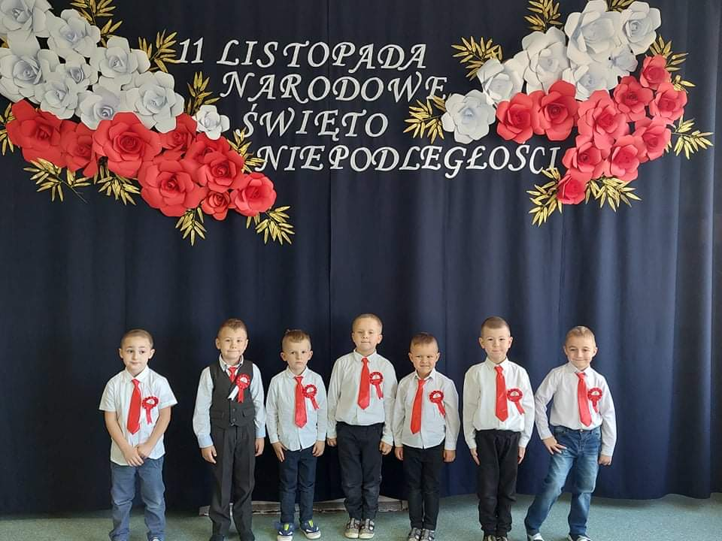
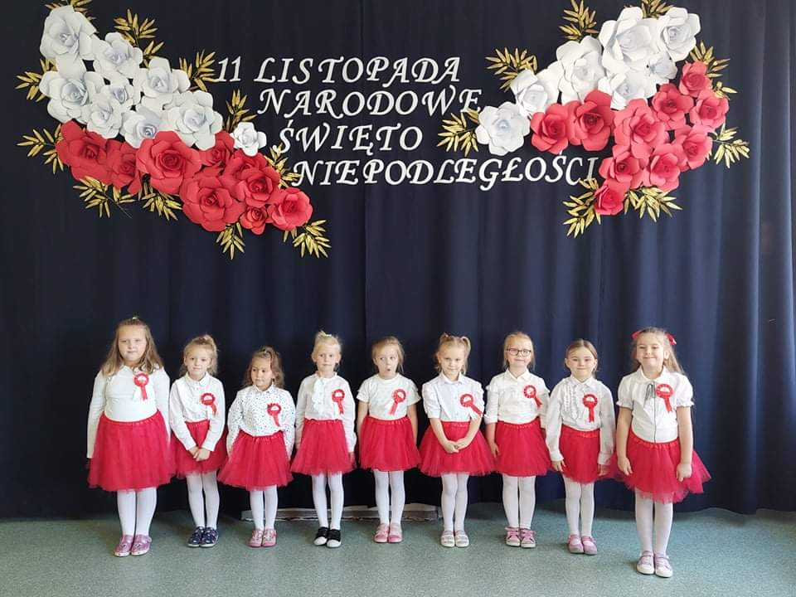

Slide 27
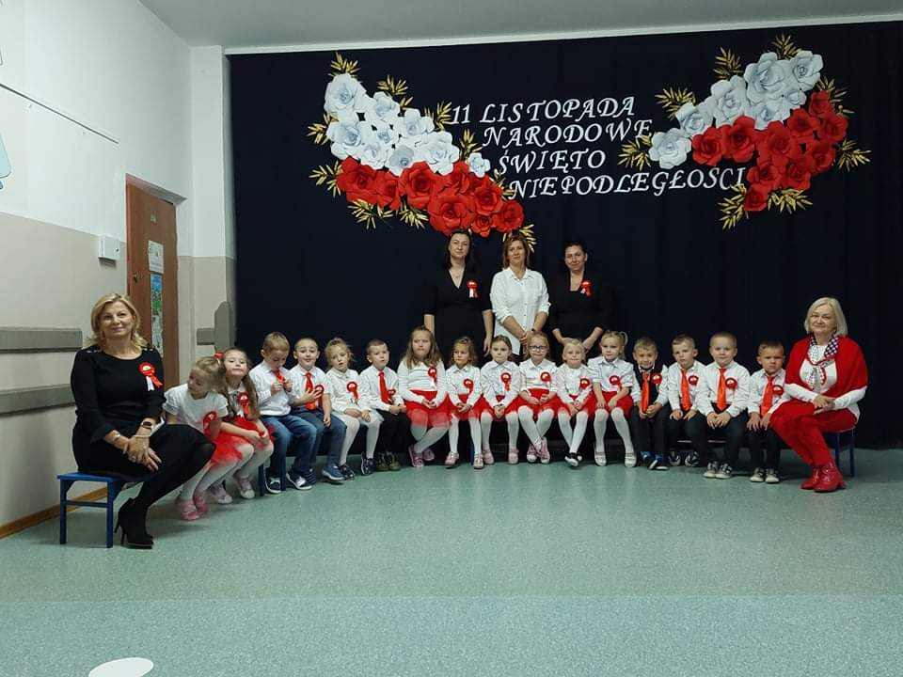

Slide 28
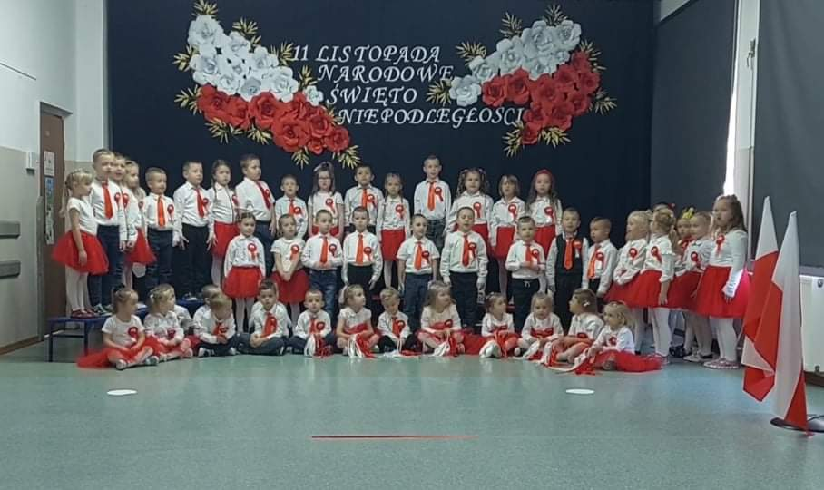

Slide 29
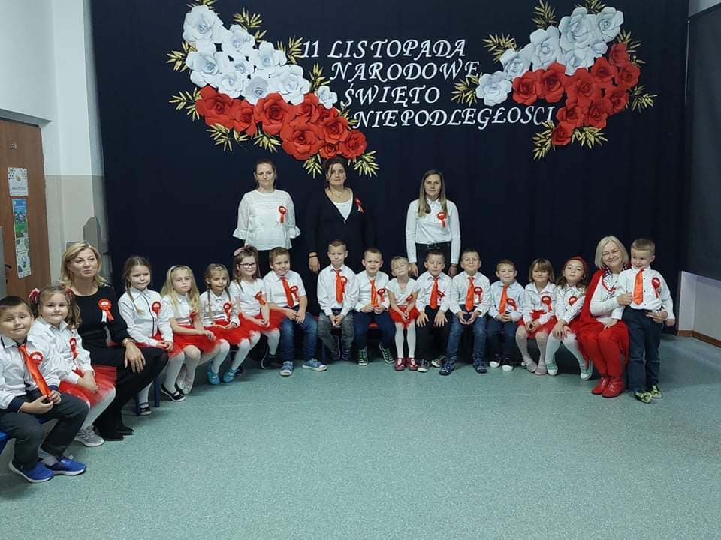

Slide 30
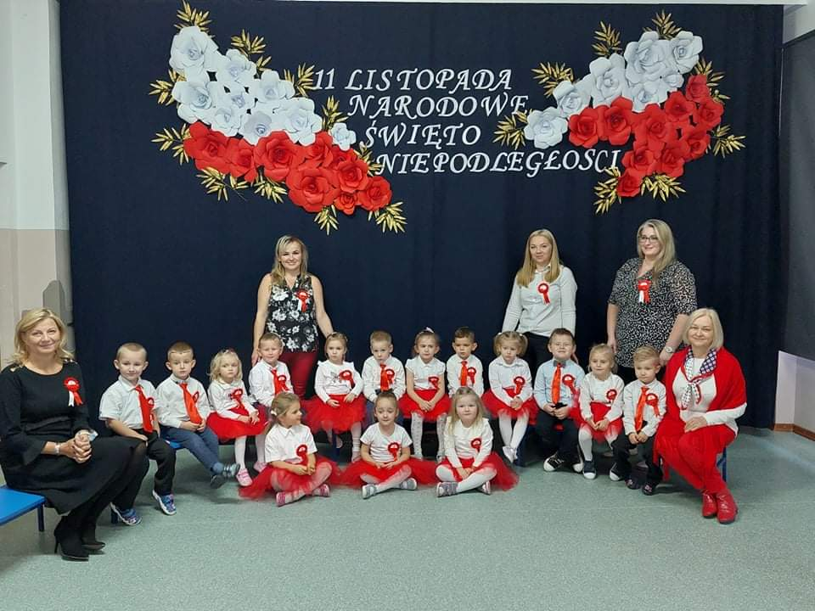

Slide 31
Życzenia dla Niepodległej
Jednym z zadań na Super Klasę było przygotowanie życzeń dla Niepodległej Polski.

Slide 32
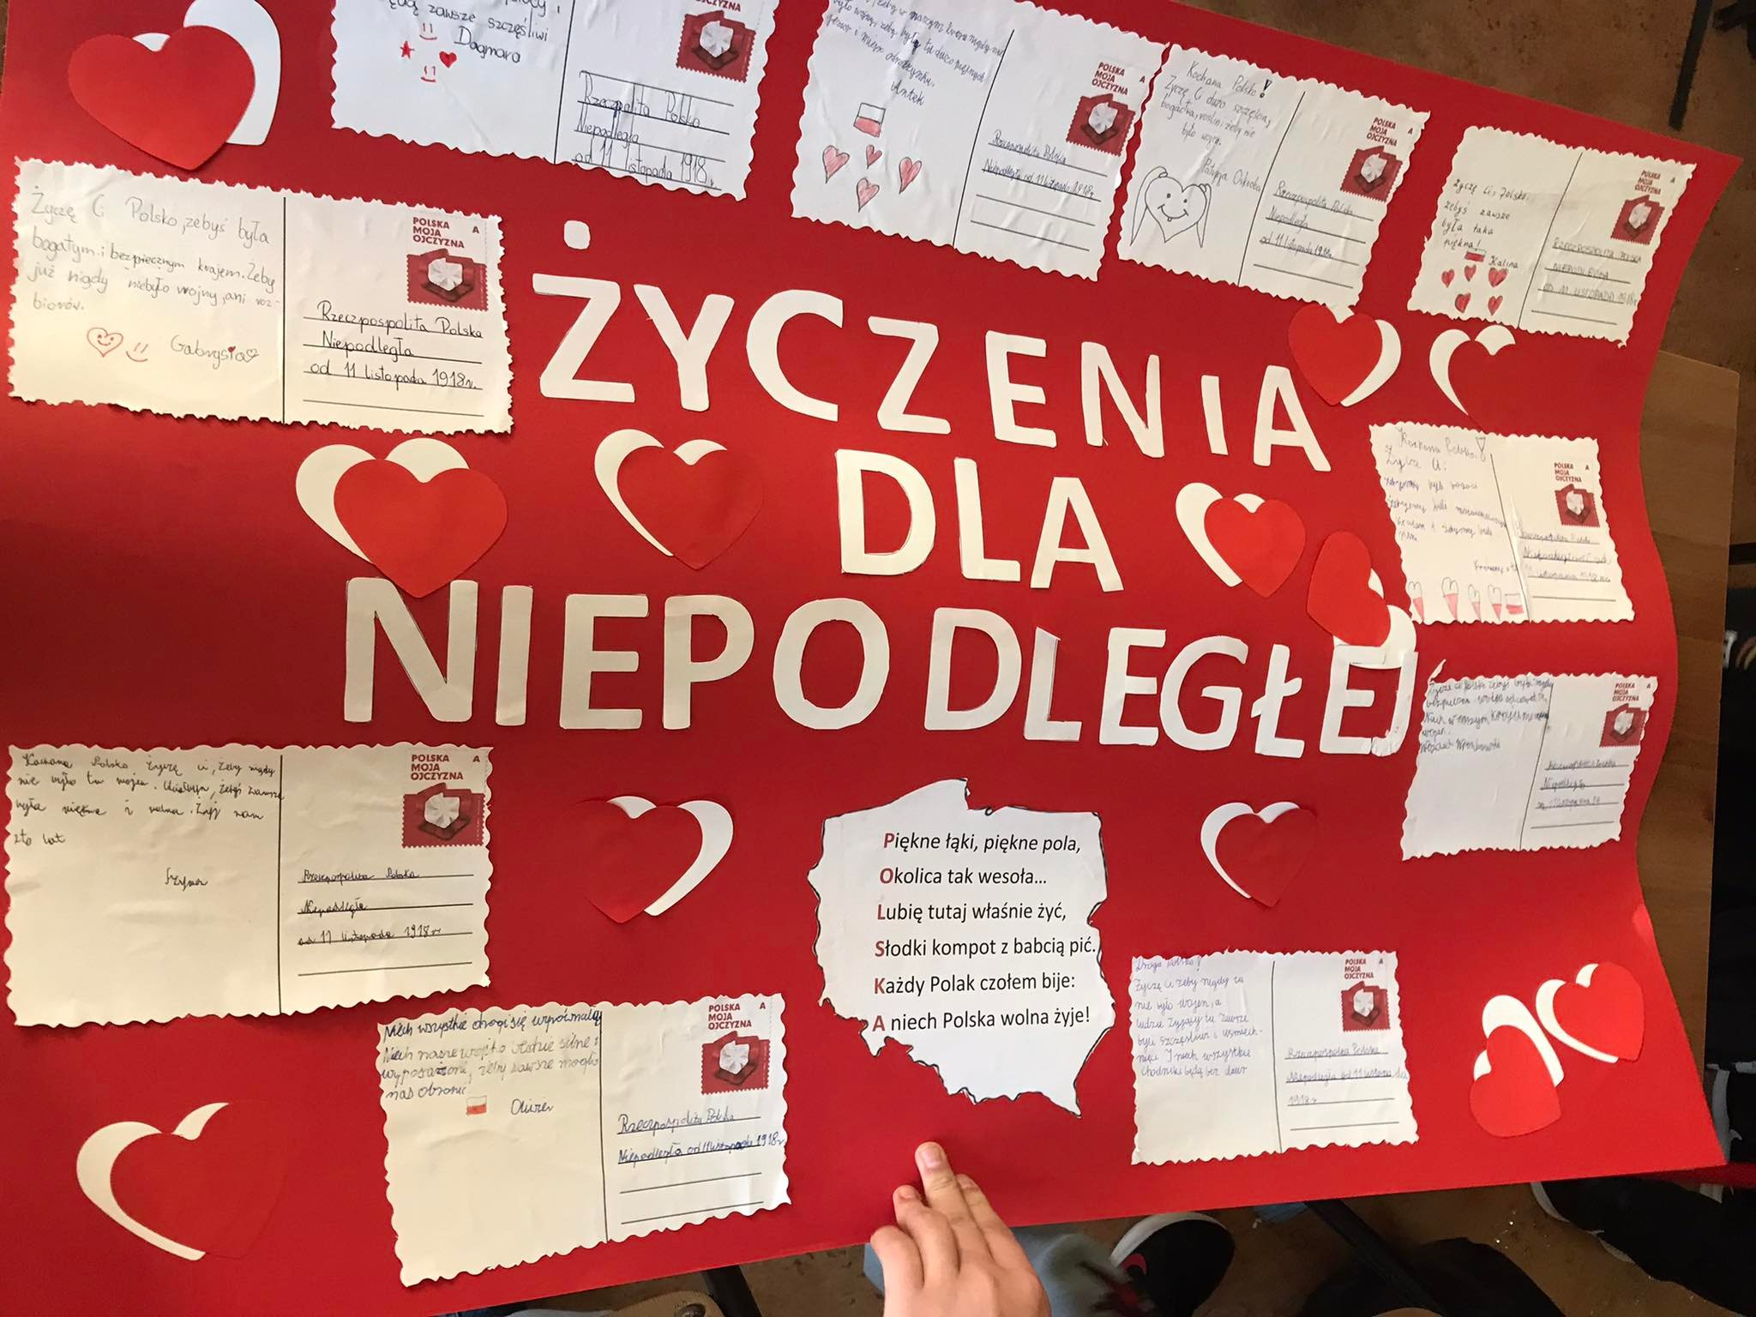

Slide 33
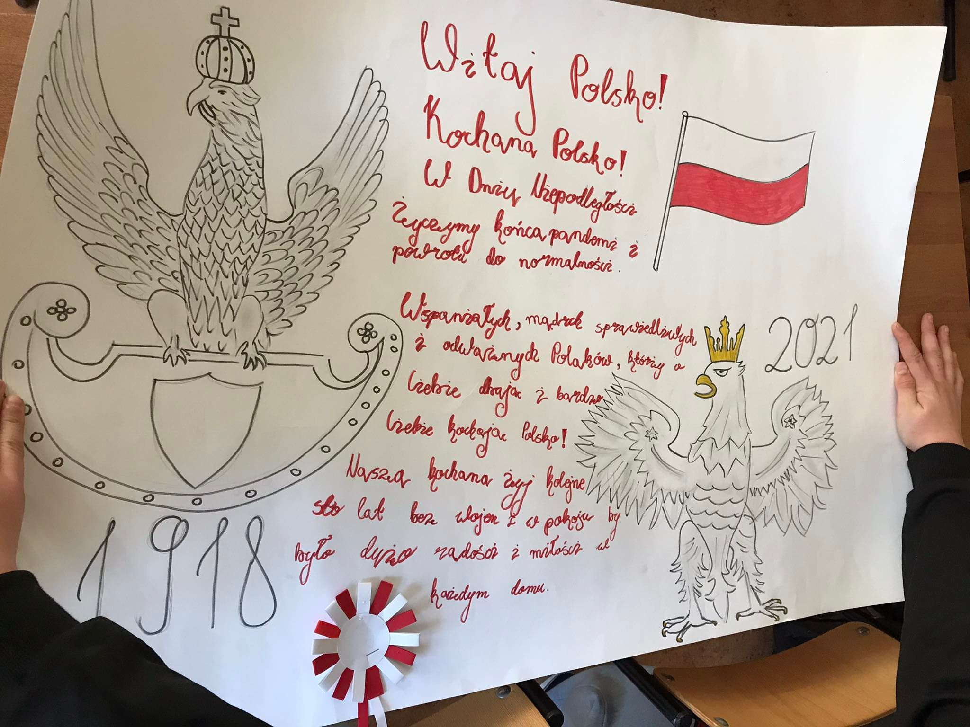

Slide 34
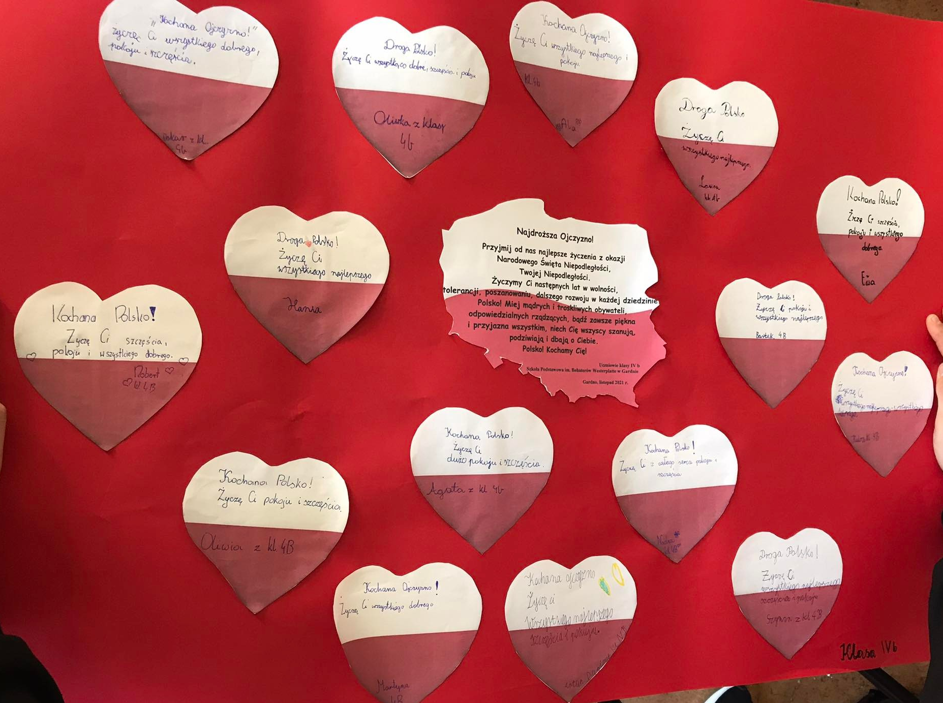

Slide 35
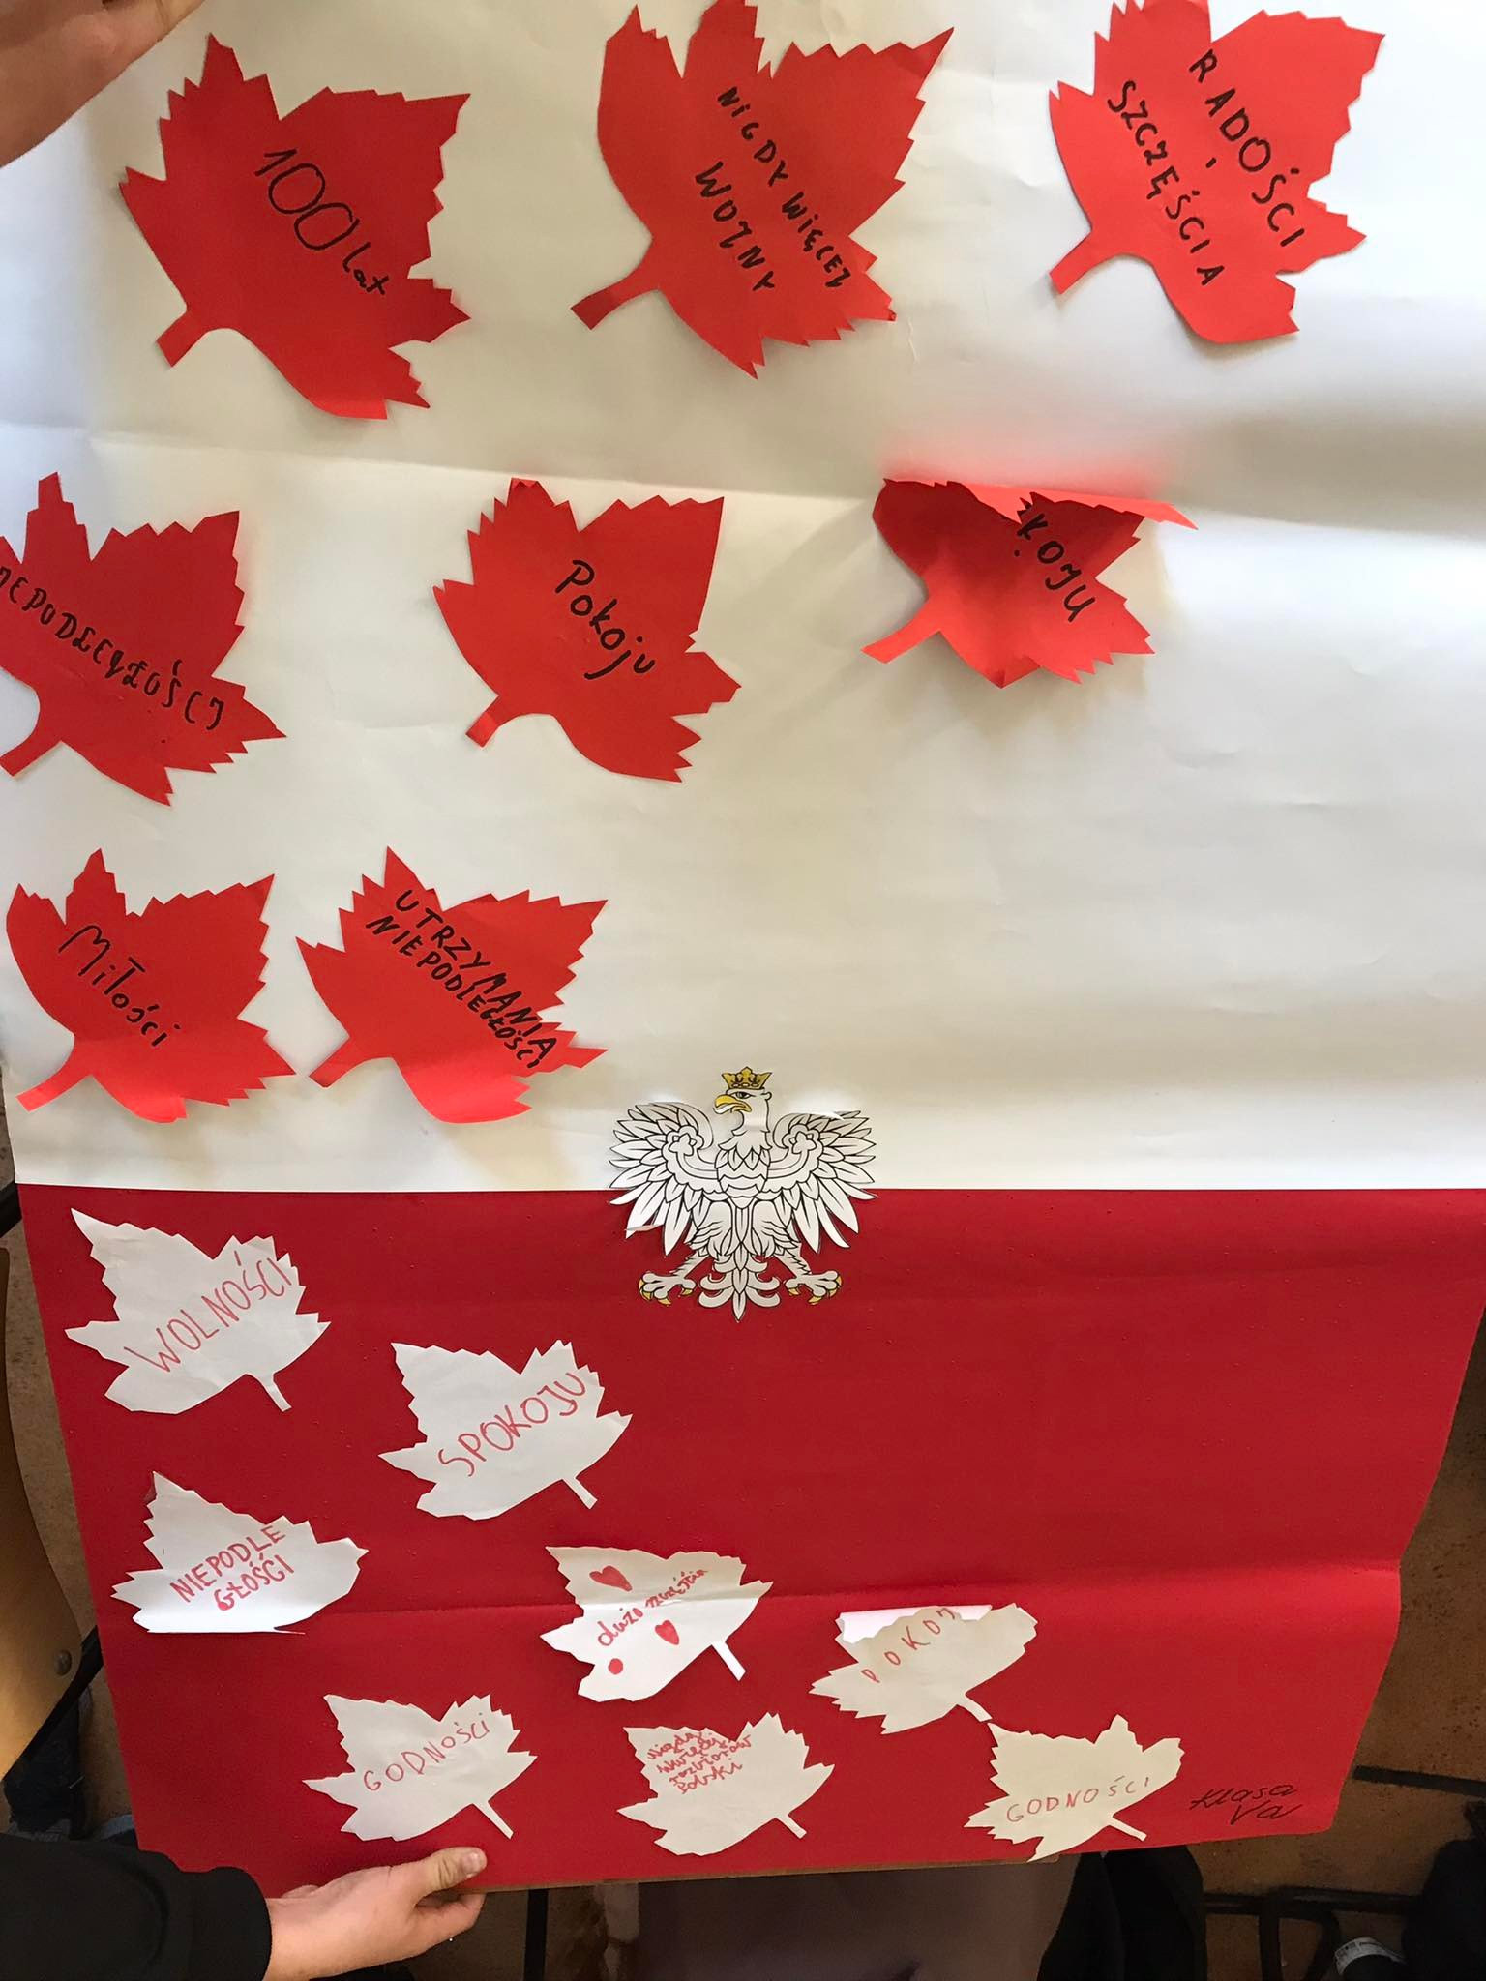

Slide 36
Konkurs kuratoryjny
„Nieodkryte zakątki regionu”
W listopadzie 2021 roku uczniowie naszej szkoły wystartowali w Wojewódzkim Konkursie Fotograficznym pt. "NIEODKRYTE ZAKĄTKI REGIONU", który został zorganizowany przez Kuratorium Oświaty w Szczecinie.
Zadaniem uczestników było wykonanie fotografii przedstawiającej ciekawy zakątek regionu zachodniopomorskiego.
Udział w konkursie wzięło tylko czternastu uczniów naszej szkoły, co było spowodowane krótkim terminem i aurą, która nie sprzyjała wykonaniu dobrego zdjęcia. Uczestnicy konkursu wykazali się niezwykłą intuicją podczas wybierania obiektów i kadrów. Przy okazji pogłębiali swoją wiedzę na temat "Swojej Małej Ojczyzny".
W wyniku rozstrzygnięcia konkursu wyłoniono kilkunastu laureatów z różnych szkół naszego województwa.
Dwoje uczniów naszej placówki otrzymało tytuł laureata:
Oliwia Okoń z klasy VIII b
Robert Radziewicz z klasy IV b
Dziękujemy Organizatorom Konkursu za niezwykle inspirujący temat.
Przy okazji składam podziękowania SWOIM UCZNIOM za duże zaangażowanie, a laureatom konkursu gratuluję.
Szkolny organizator konkursu
Dorota Chojnacka

Slide 37
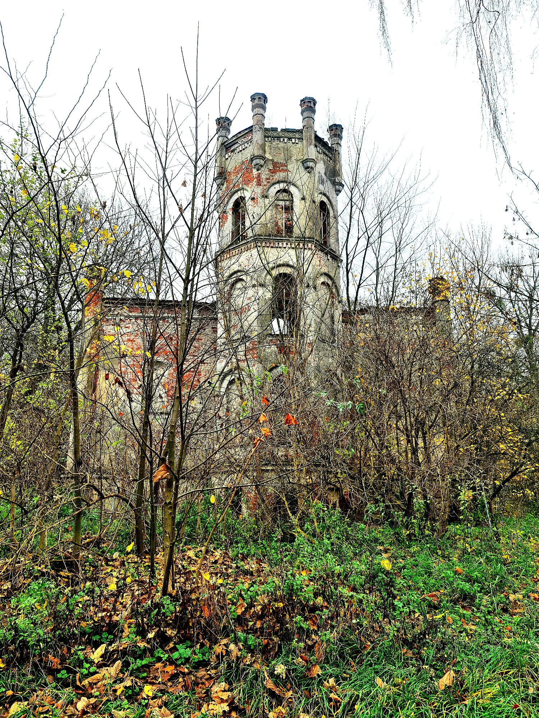
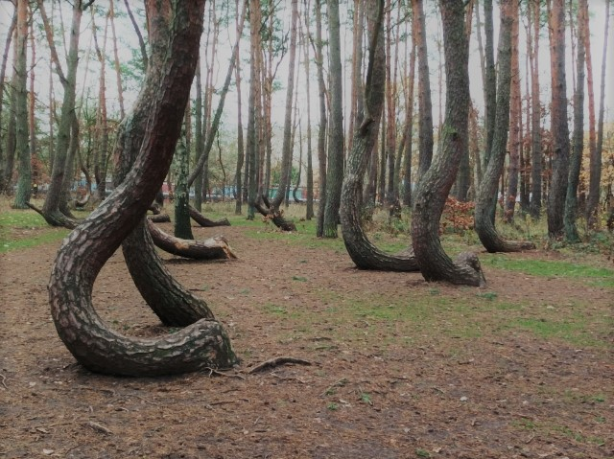

Slide 38
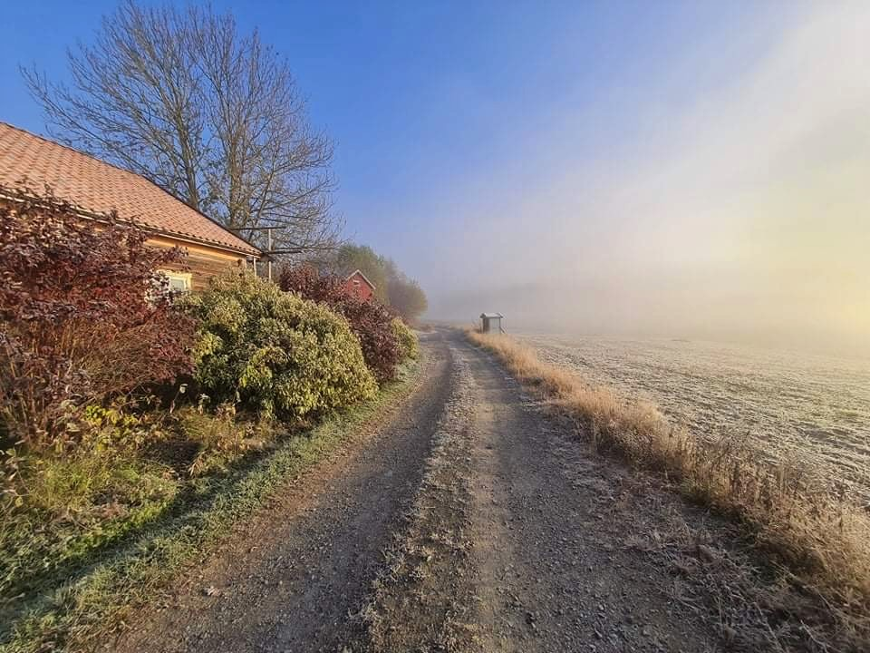
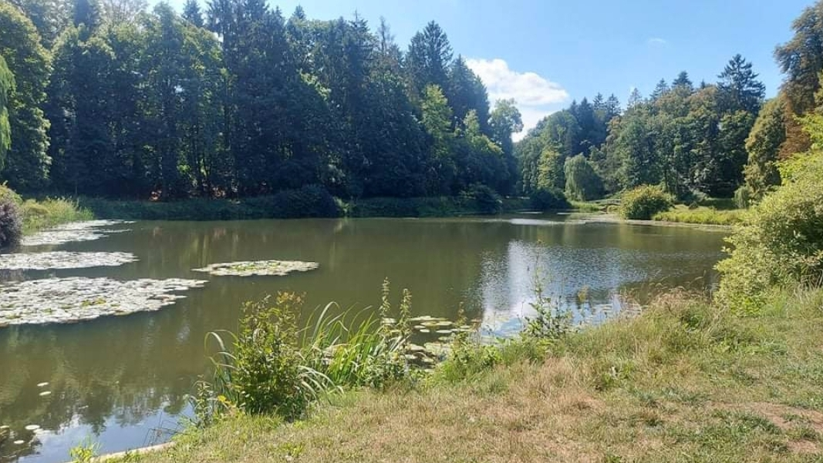

Slide 39
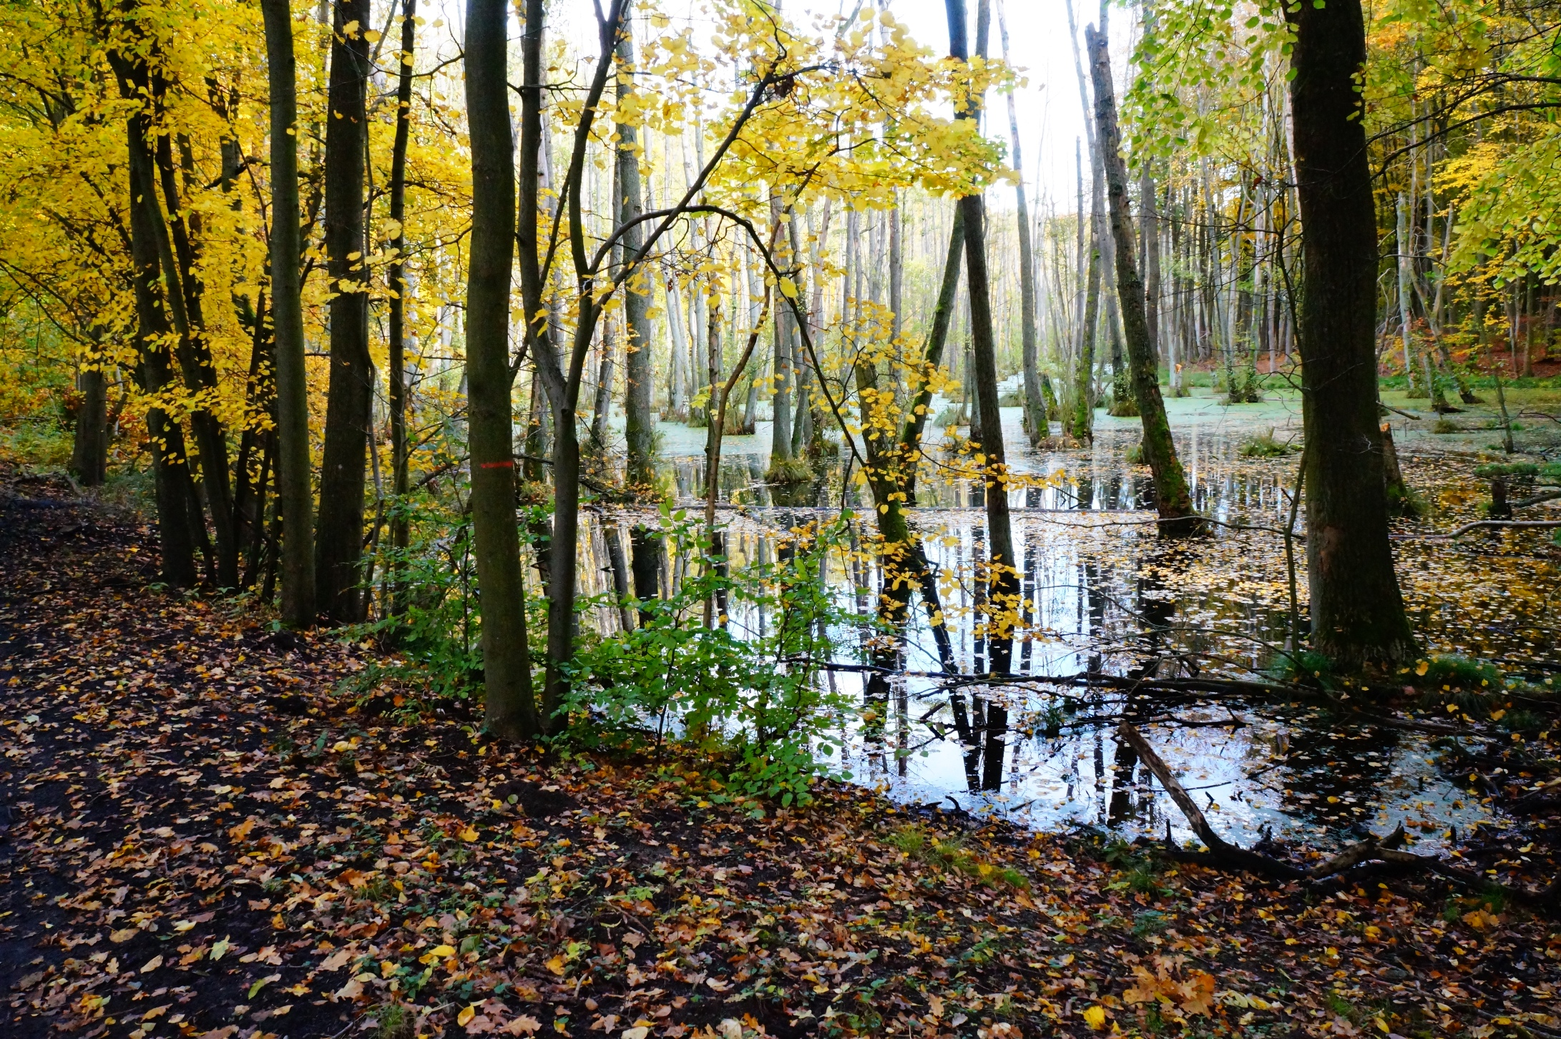
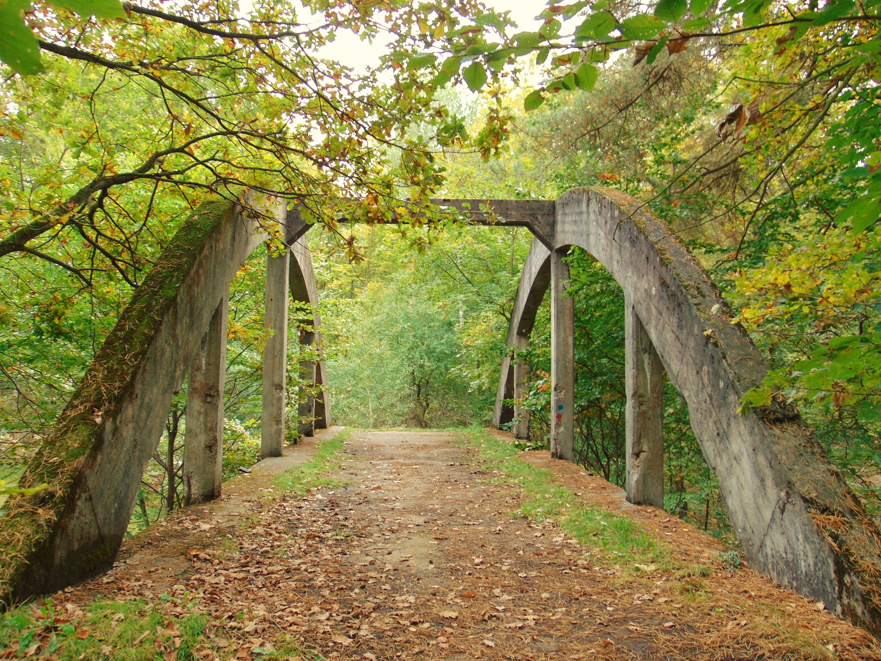

Slide 40
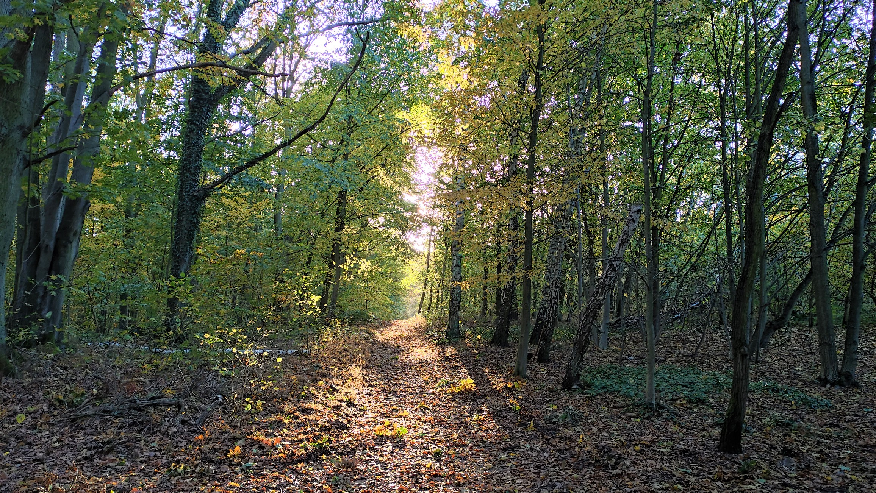
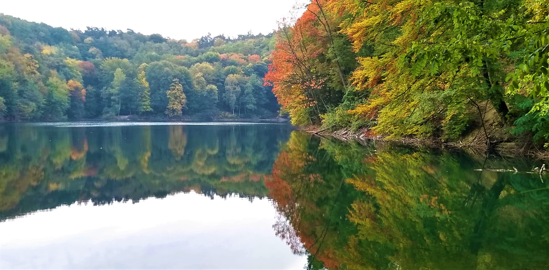

Slide 41
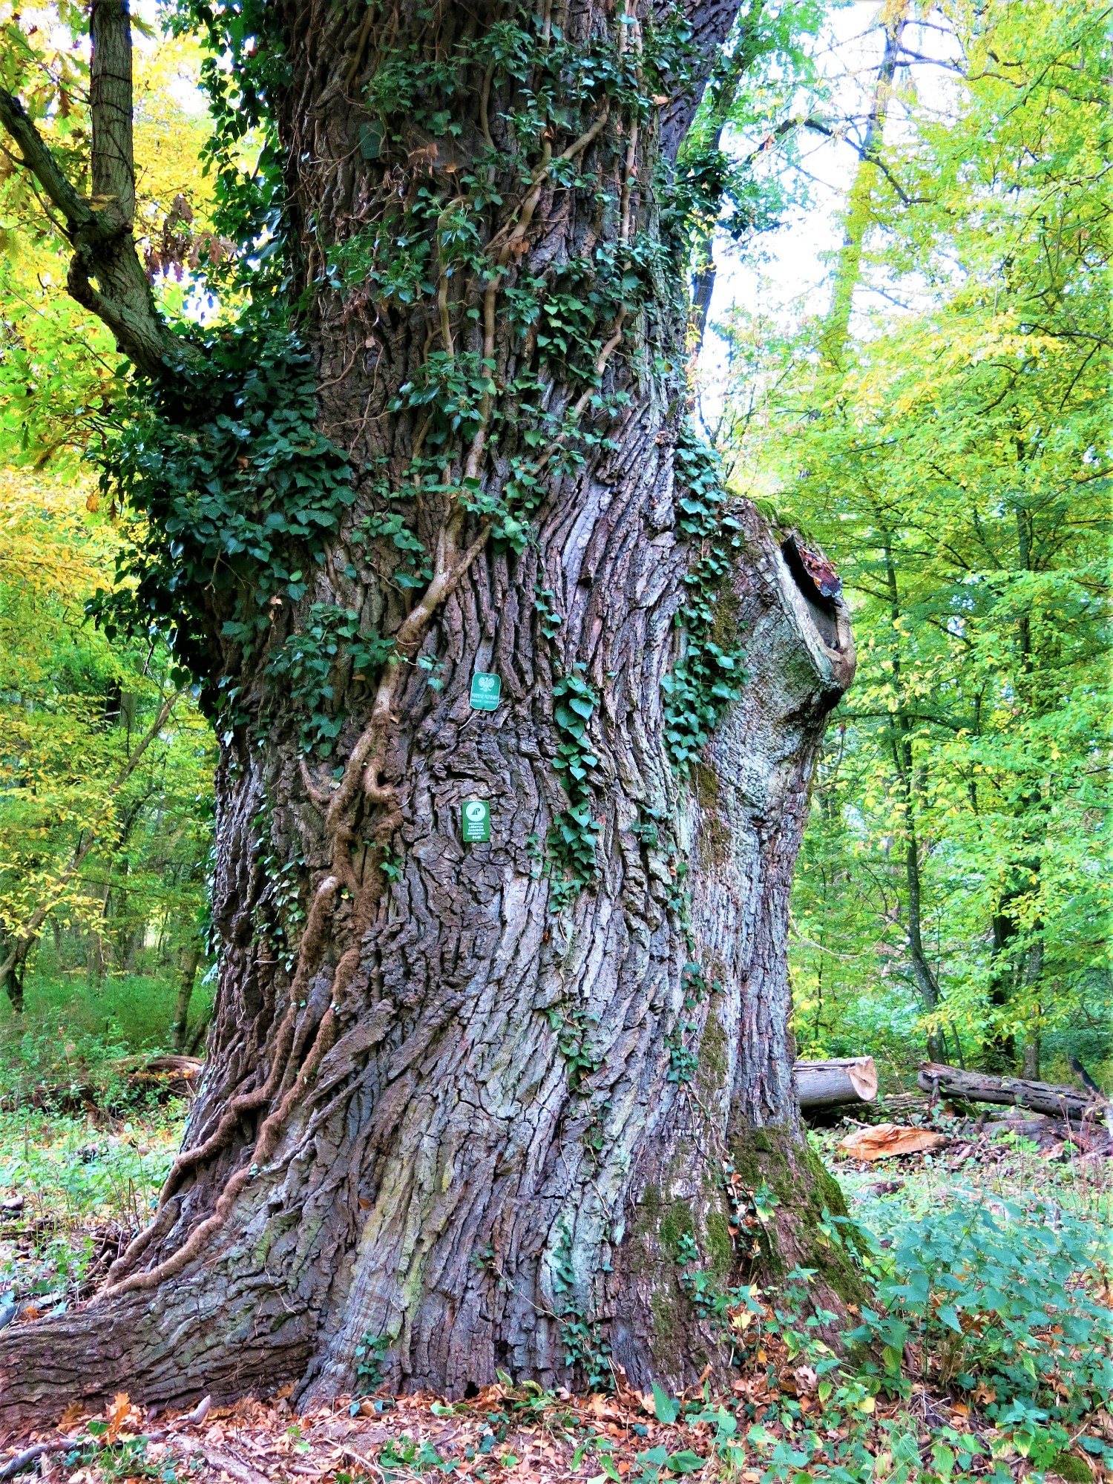
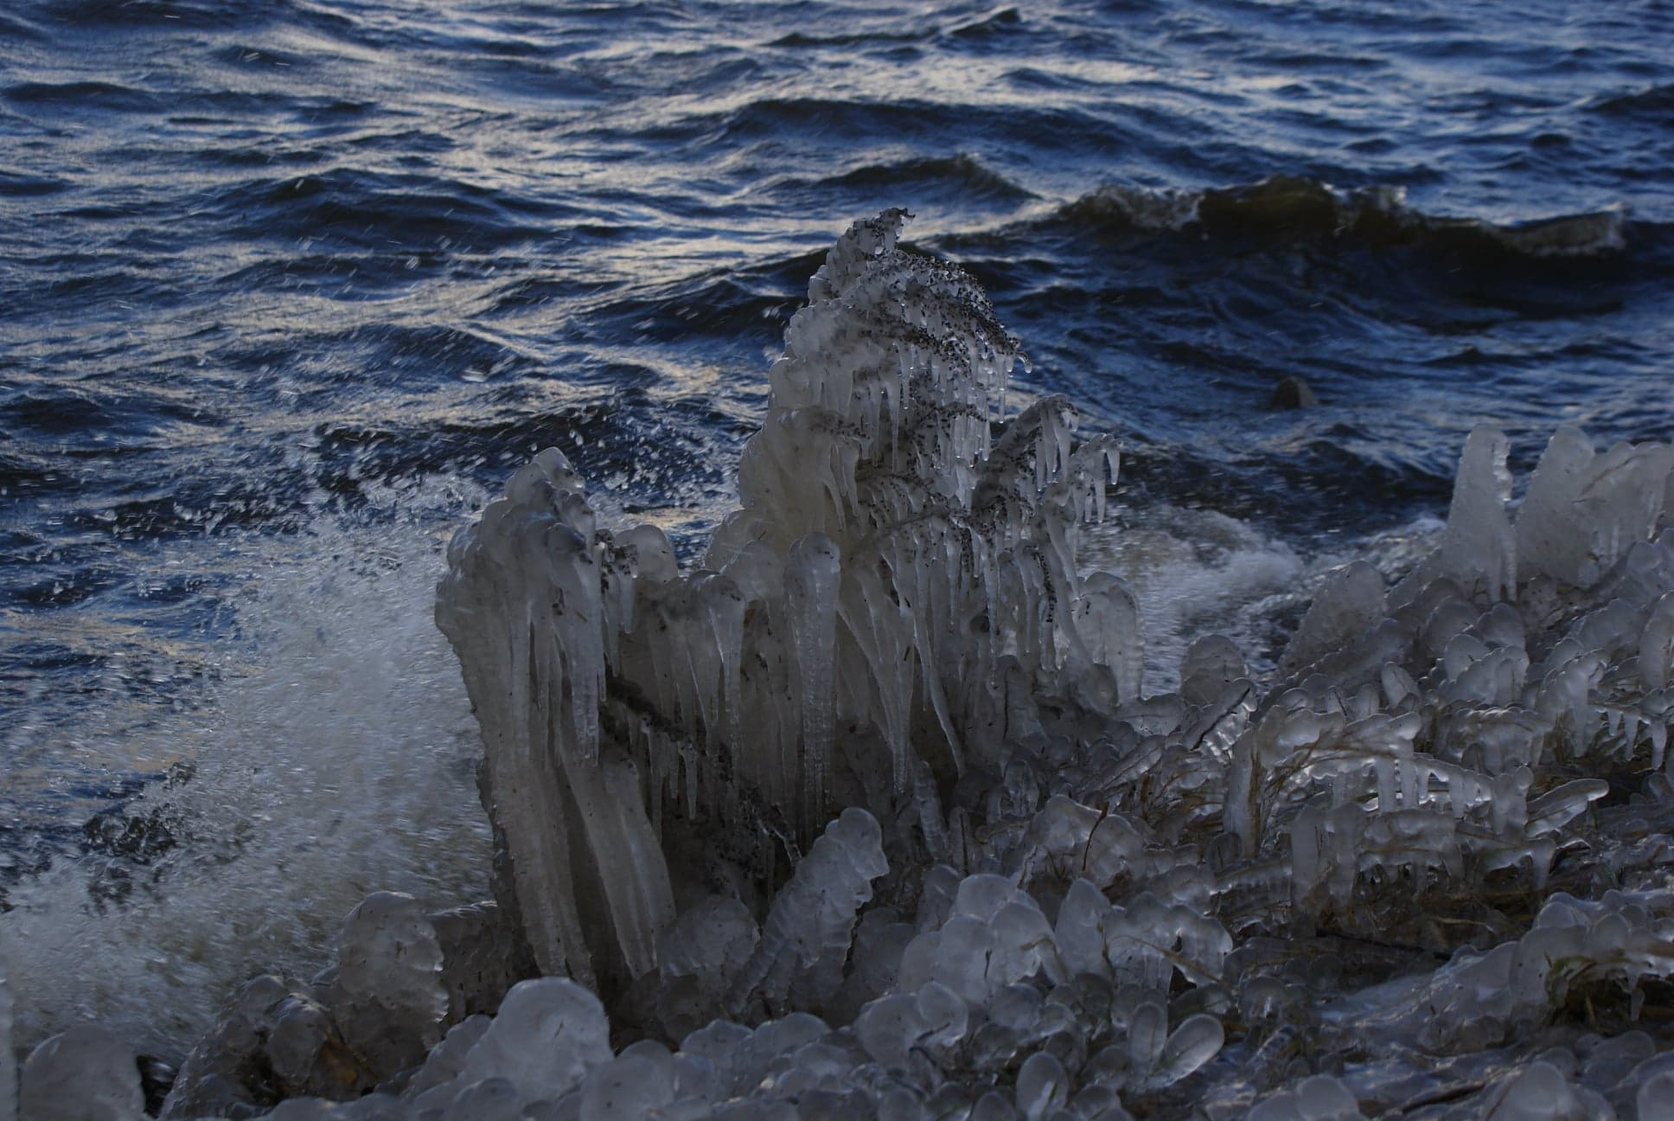

Slide 42
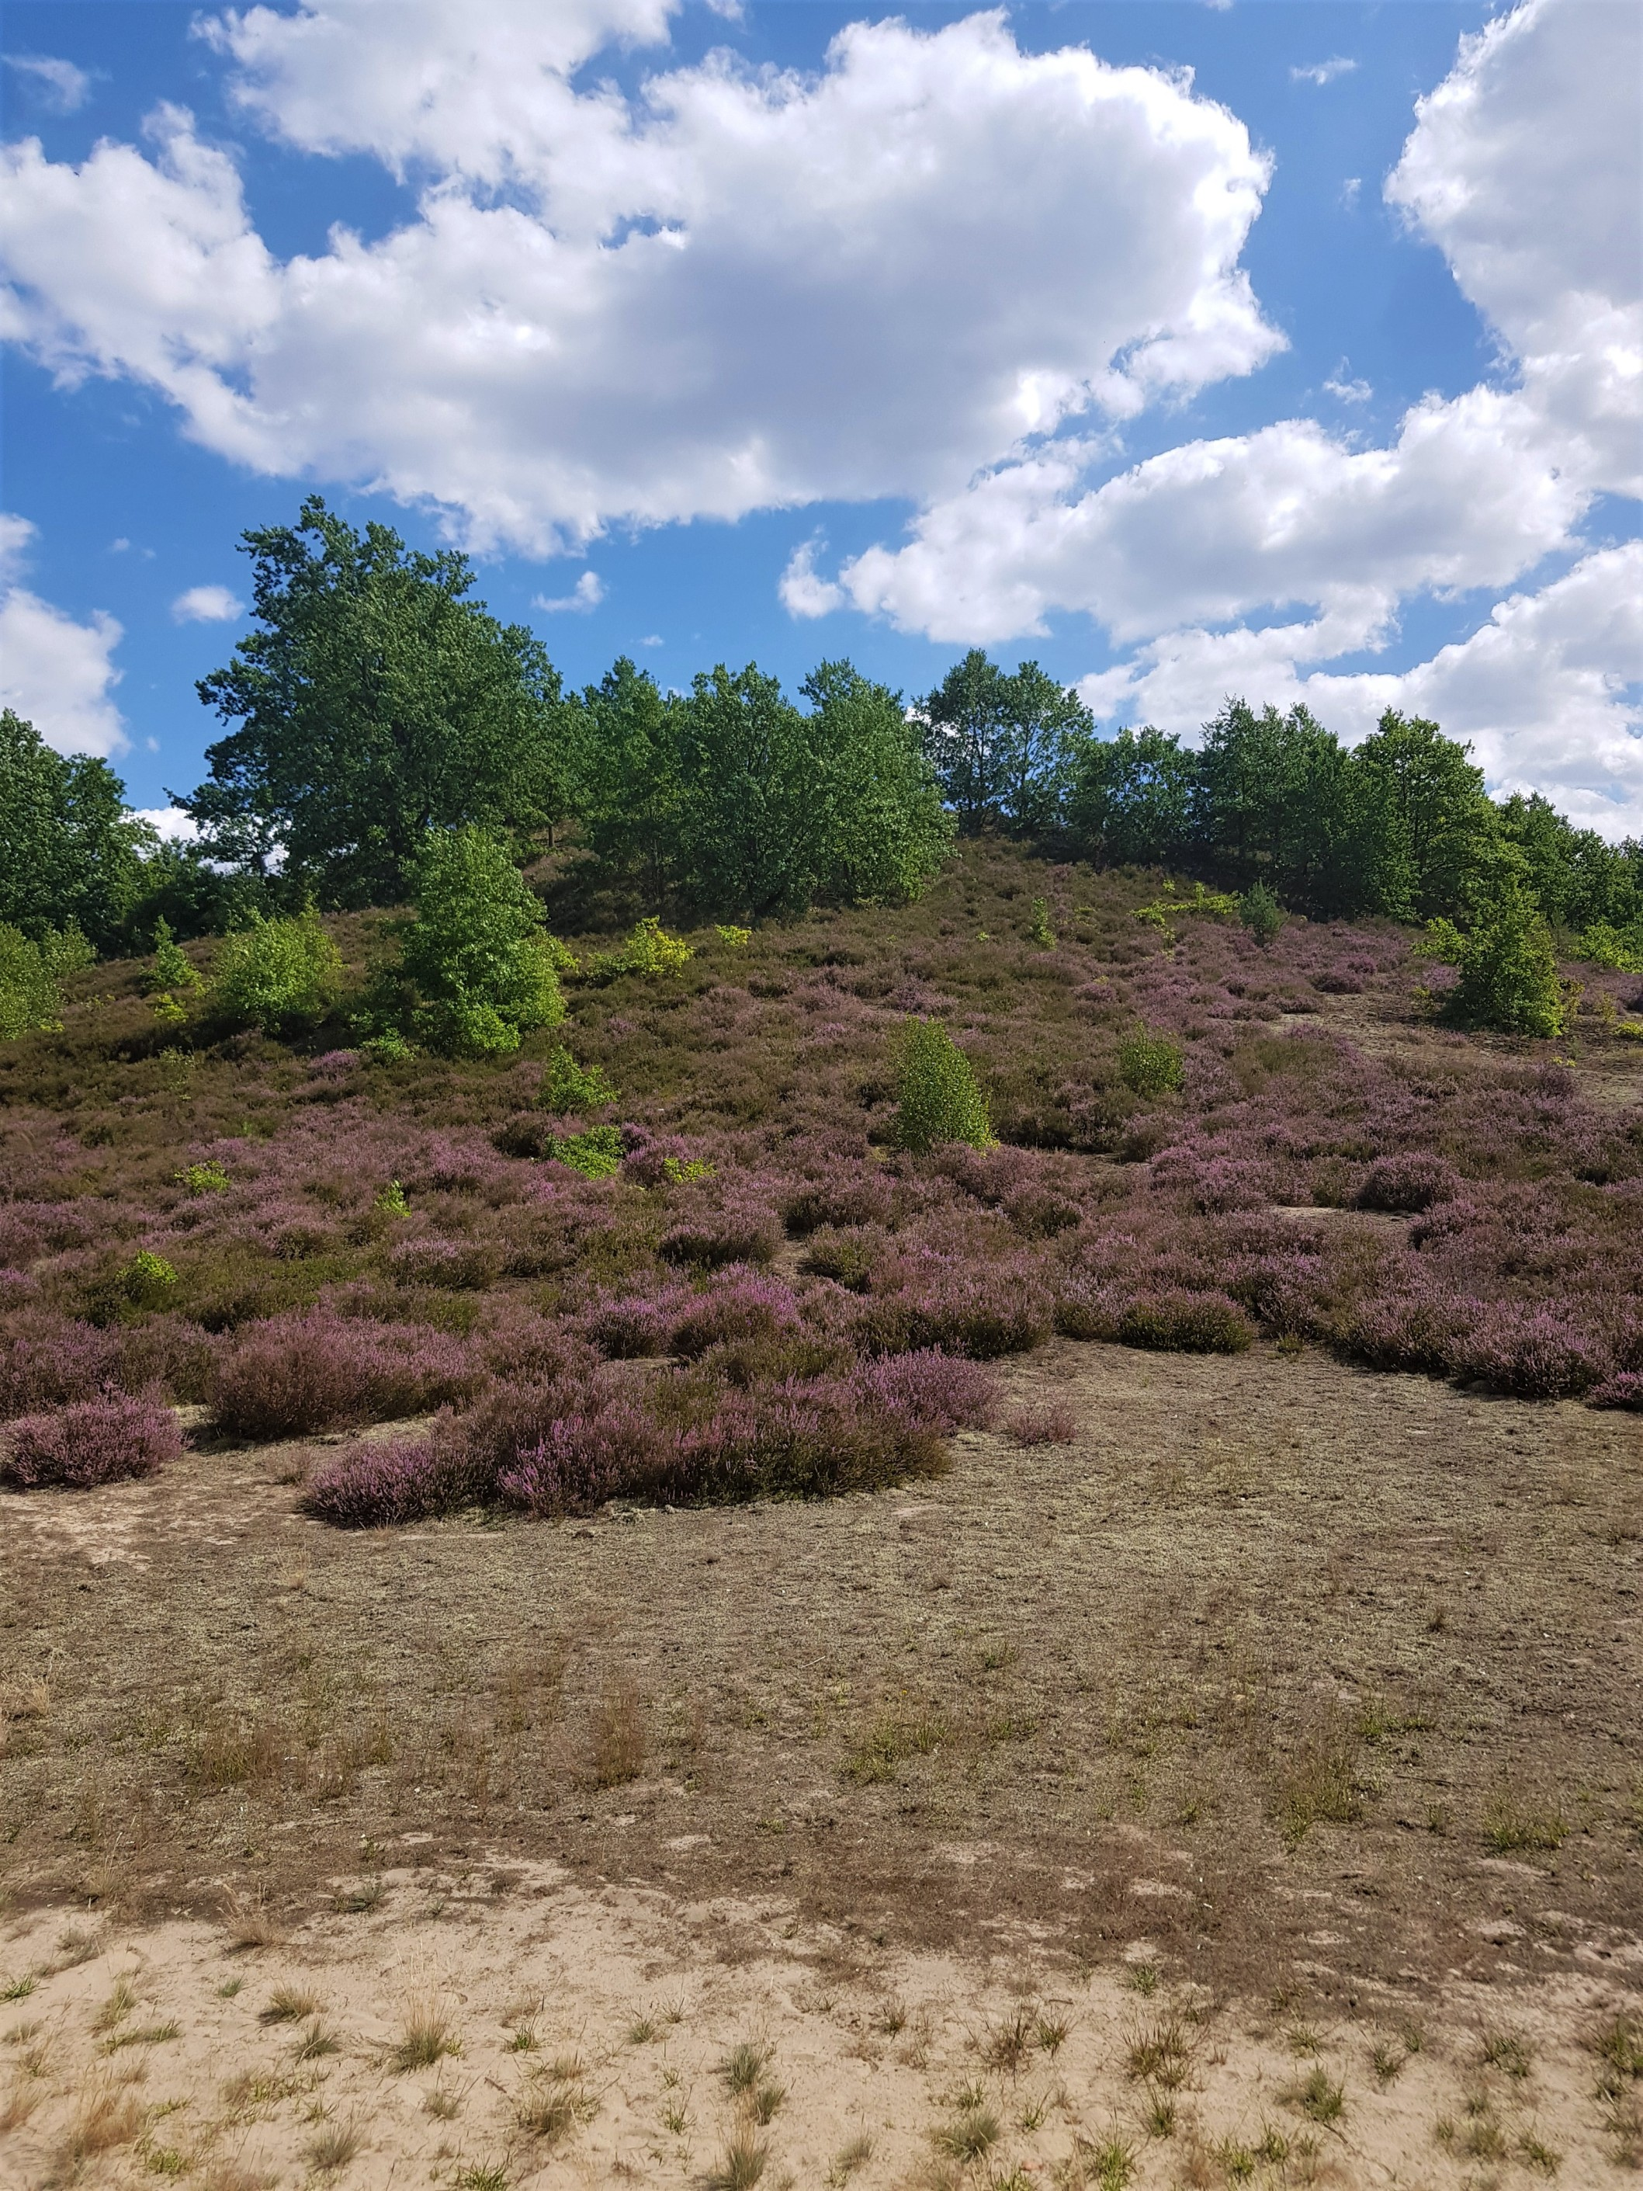
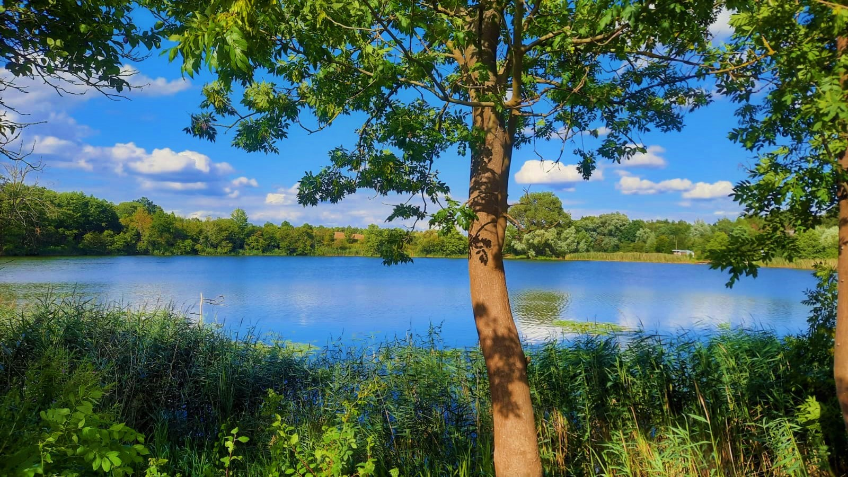

Slide 43
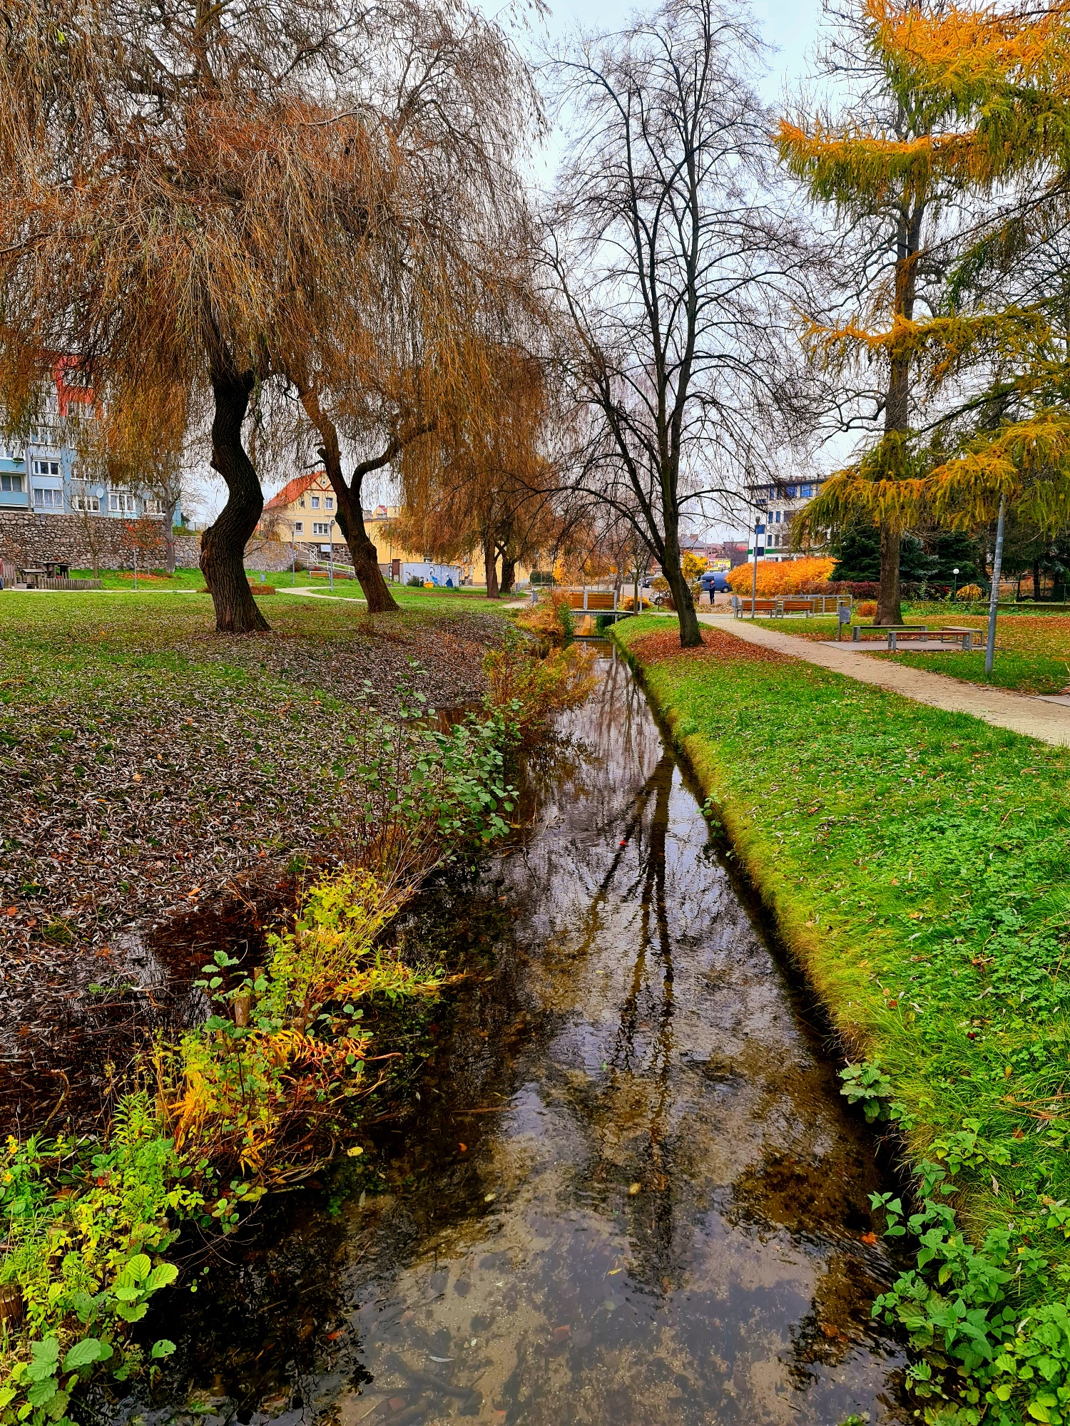
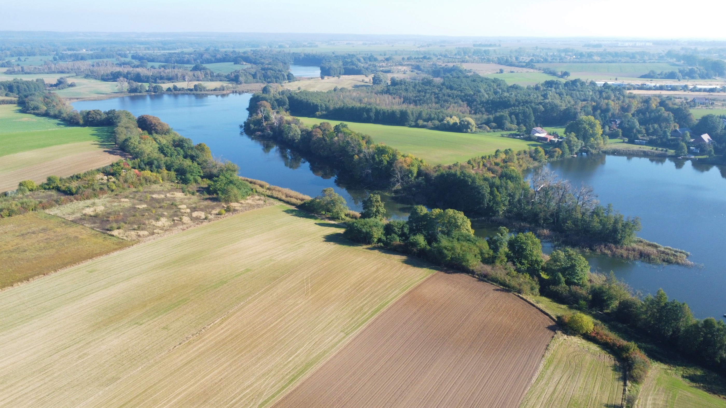

Slide 44
Konkurs historyczny „Wokół symboli narodowych” dla klas II-III
Konkurs ma charakter cykliczny, a jego celem jest upowszechnienie i popularyzacja wśród dzieci i młodzieży szkolnej znajomości historii Polski ze szczególnym uwzględnieniem polskich symboli narodowych. W naszej szkole VII Edycja konkursu „Wokół symboli narodowych” z Kasztanką Marszałka Piłsudskiego w tle została przeprowadzona 10 listopada 2021 r. Tegoroczna edycja odbyła się pod patronatem Wojewody Zachodniopomorskiego Zbigniewa Boguckiego.
Po sprawdzeniu wyniki konkursu będą udostępnione dla szkoły drogą mailową .
Komisja konkursowa:
Dyrektor szkoły-Agnieszka Sudakow
Koordynator konkursu – Beata Borsuk
Członek komisji – Anna Olszańska

Slide 45
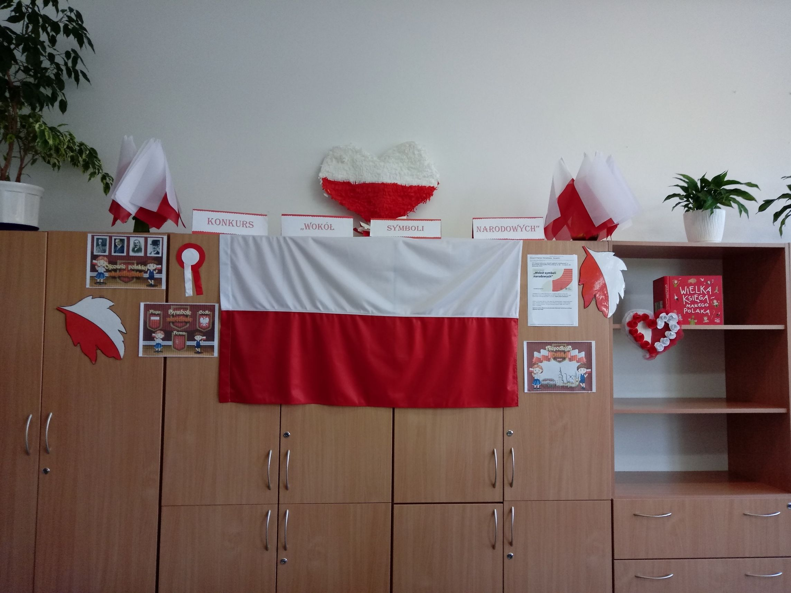
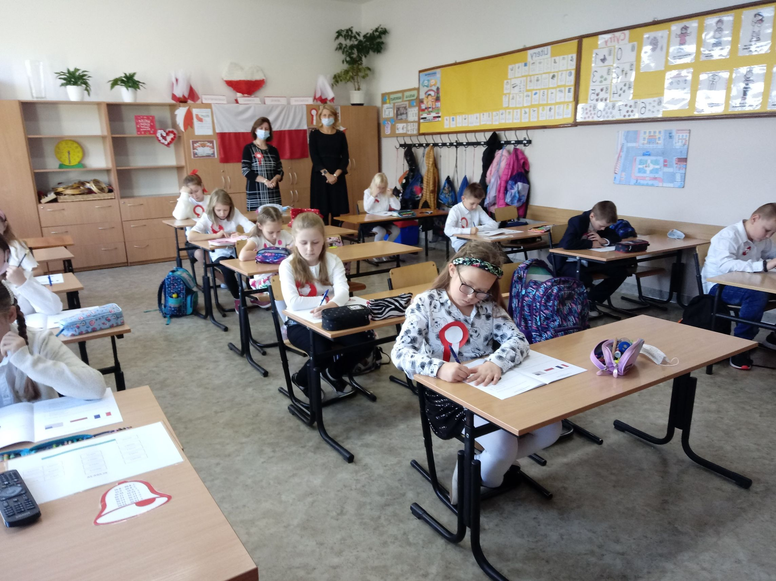

Slide 46
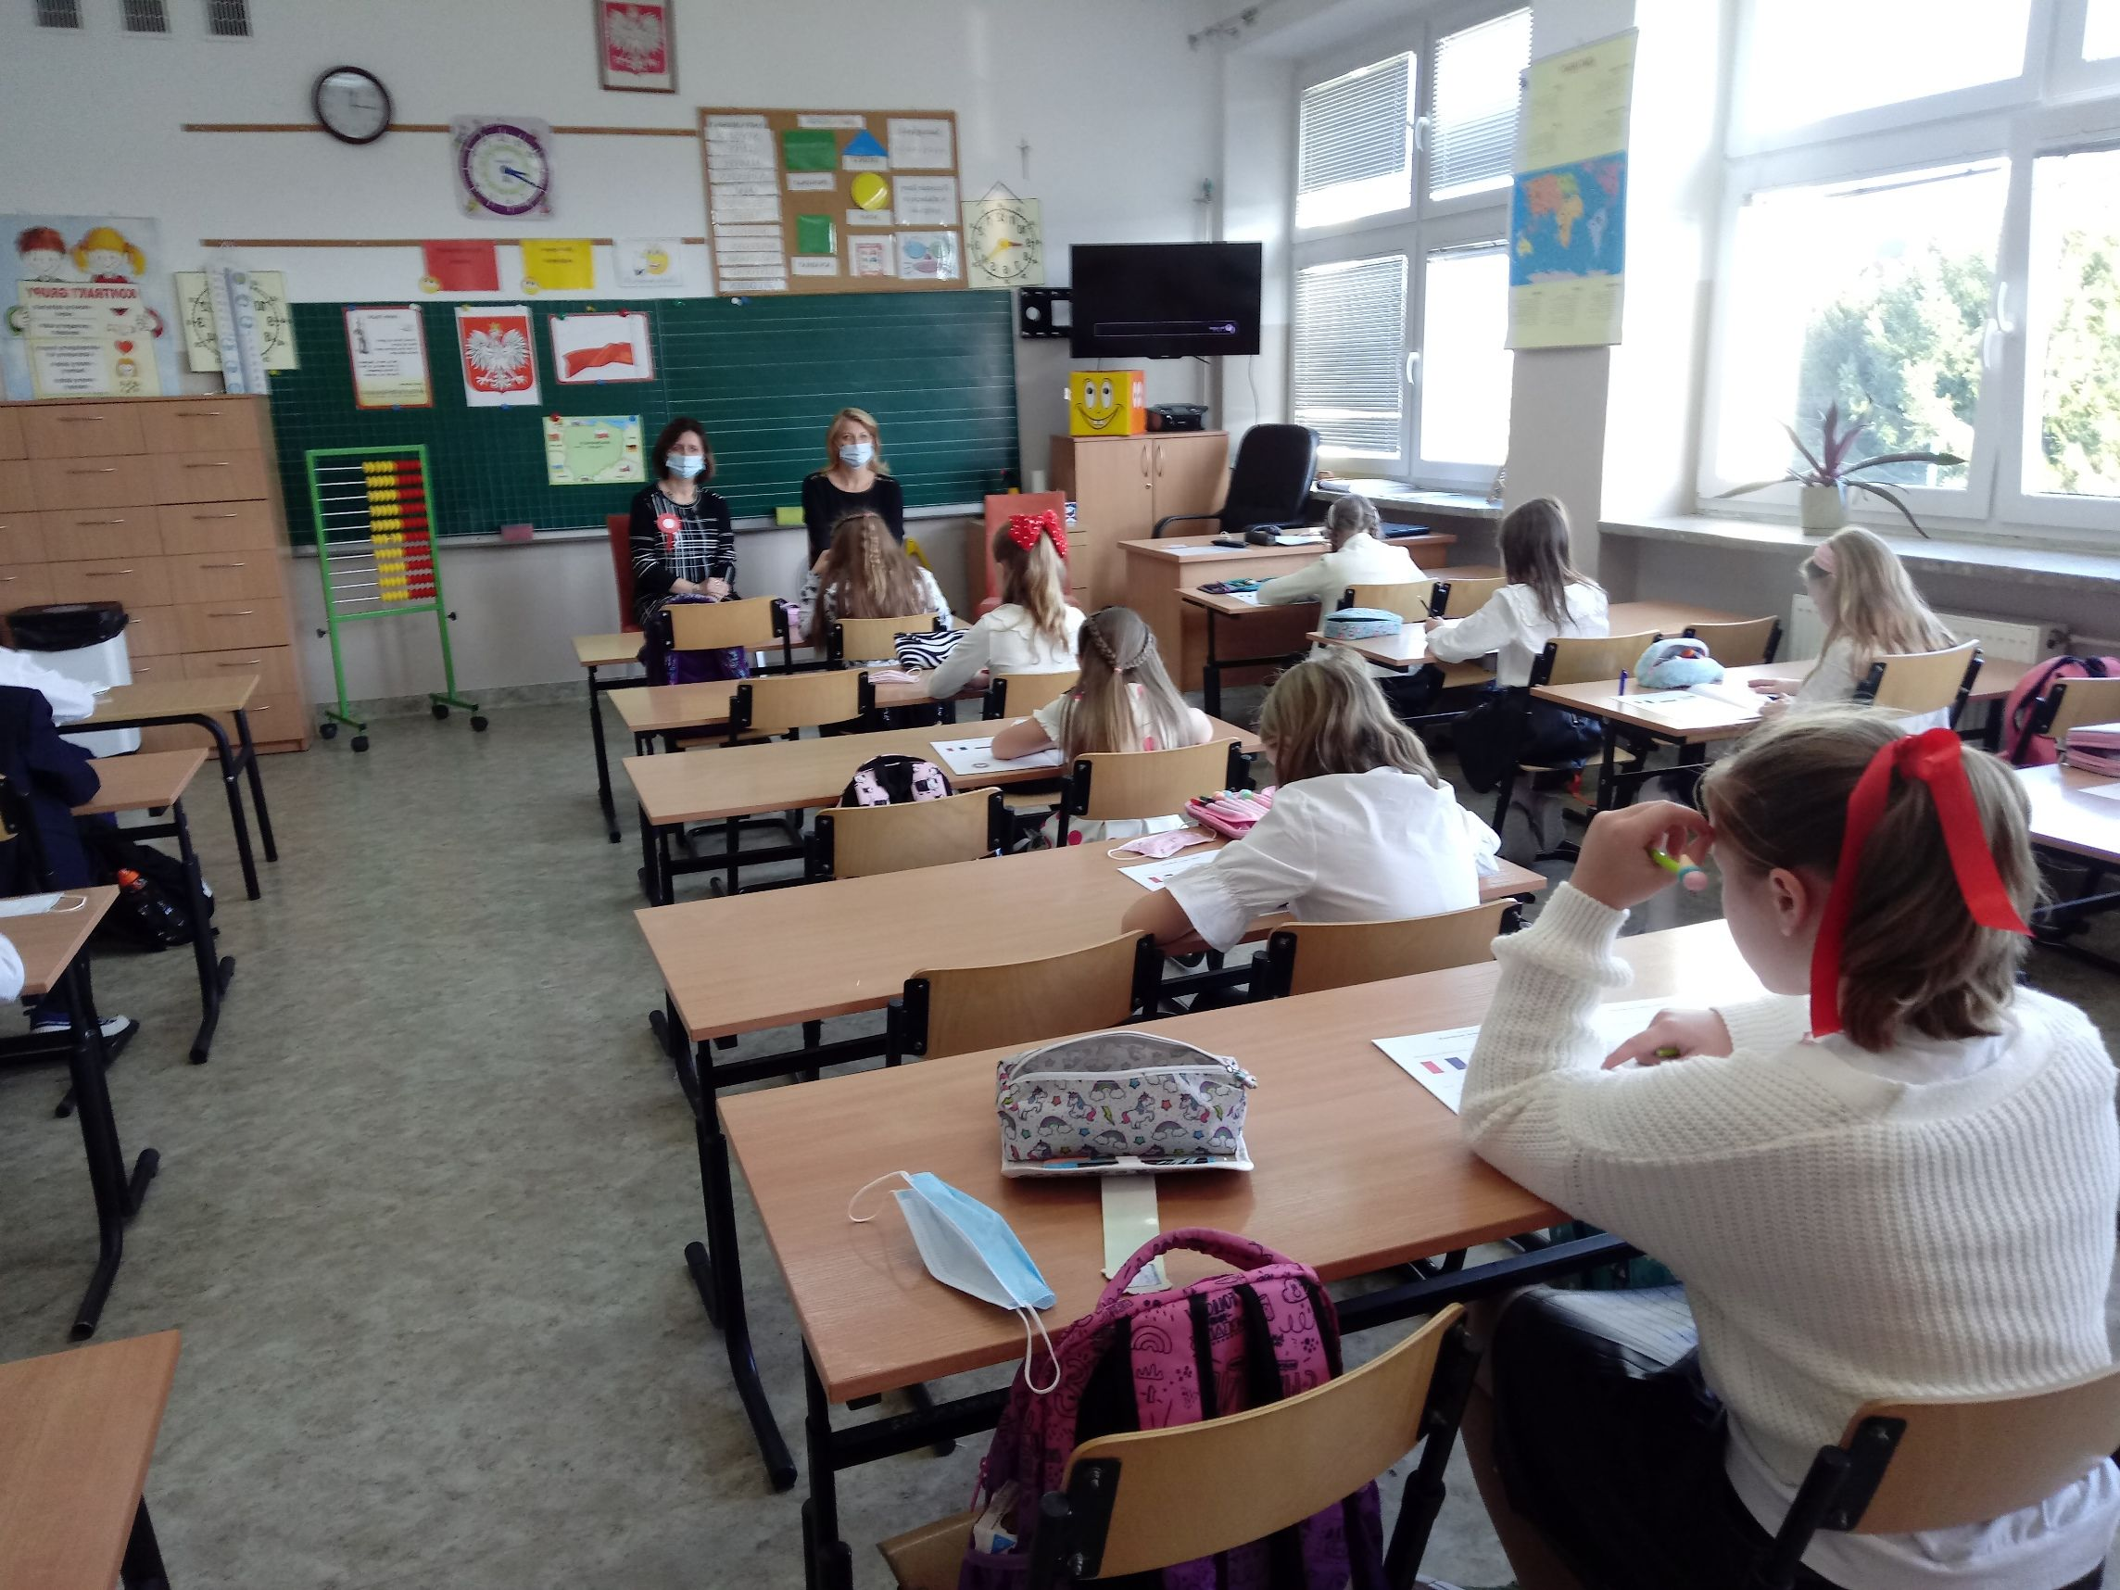
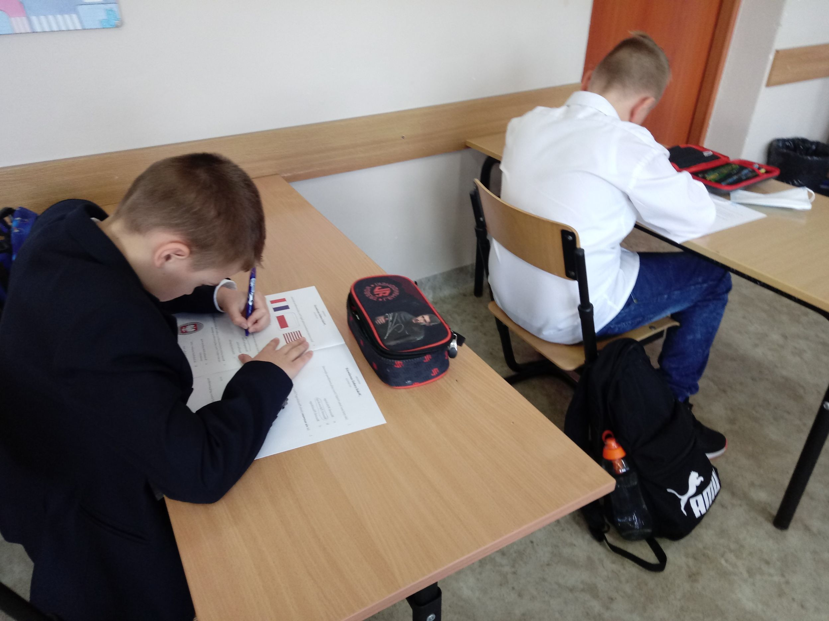

Slide 47
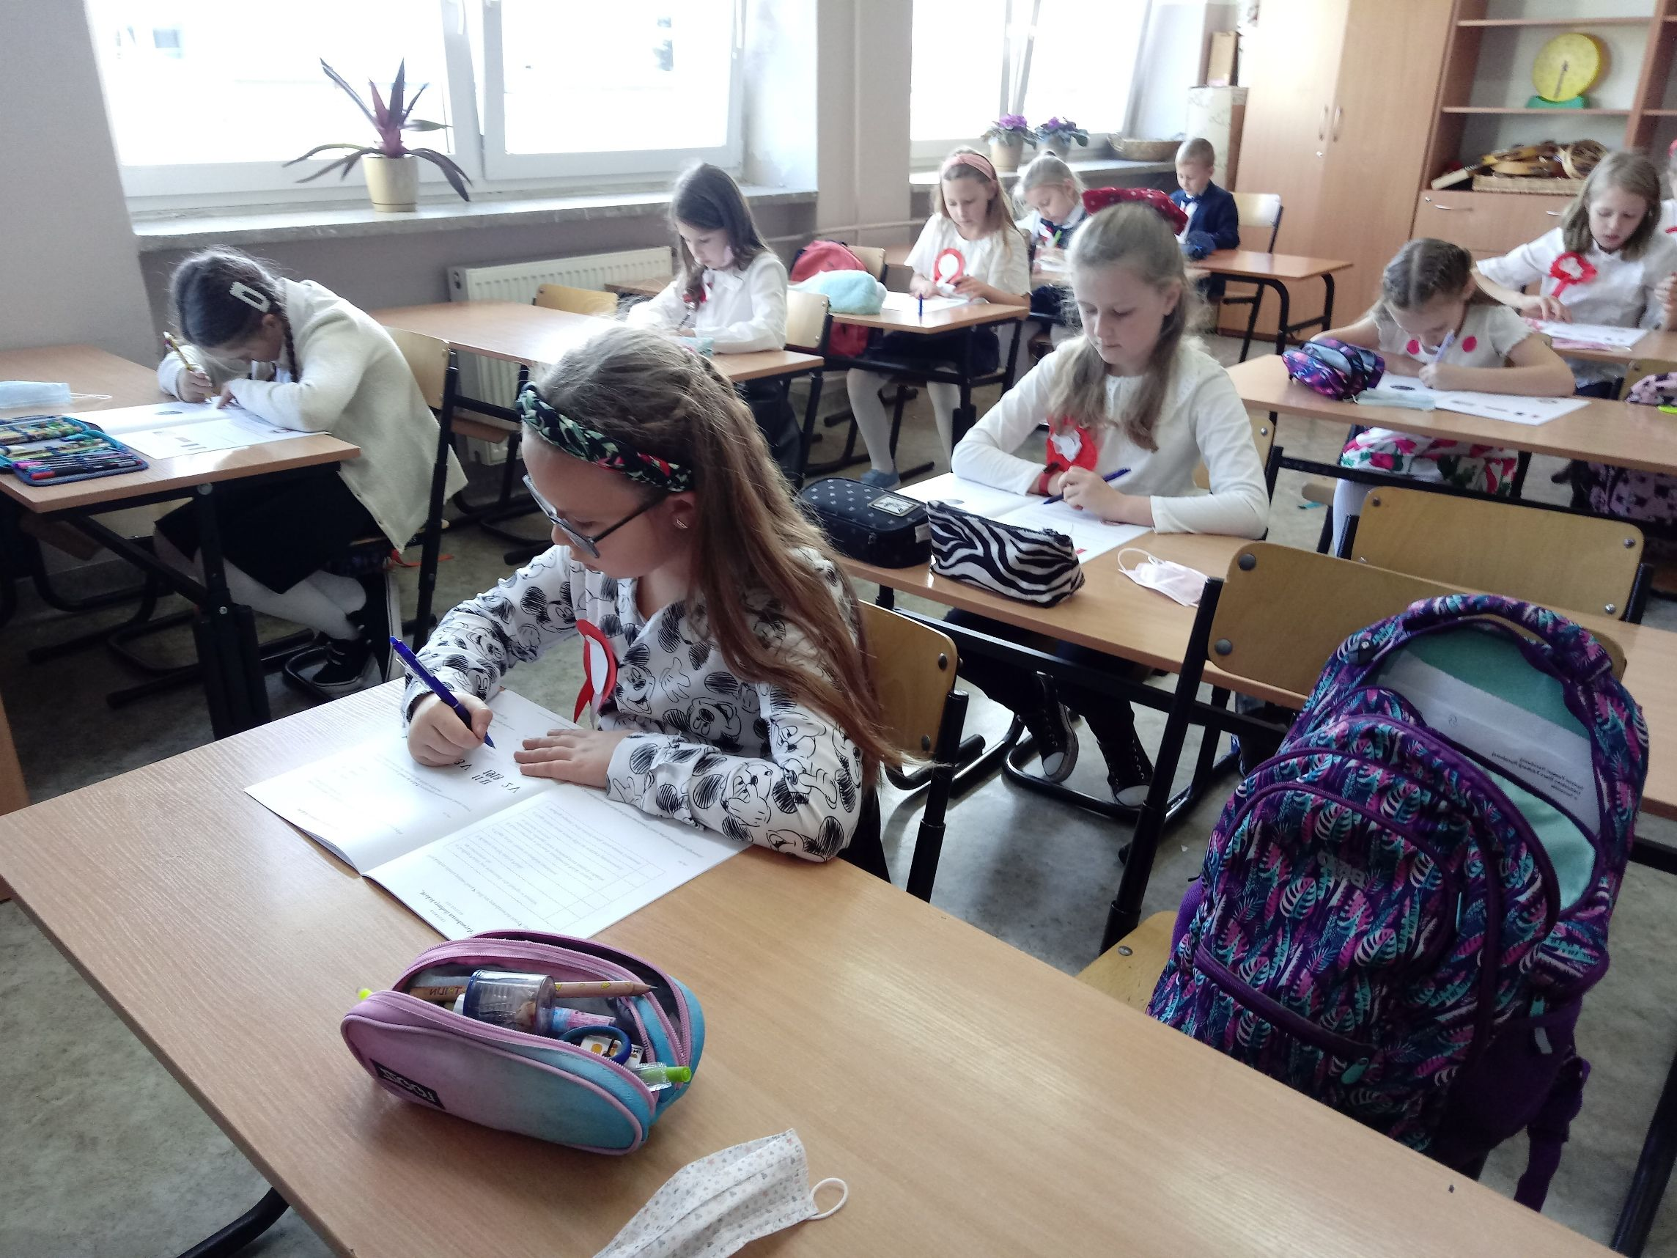
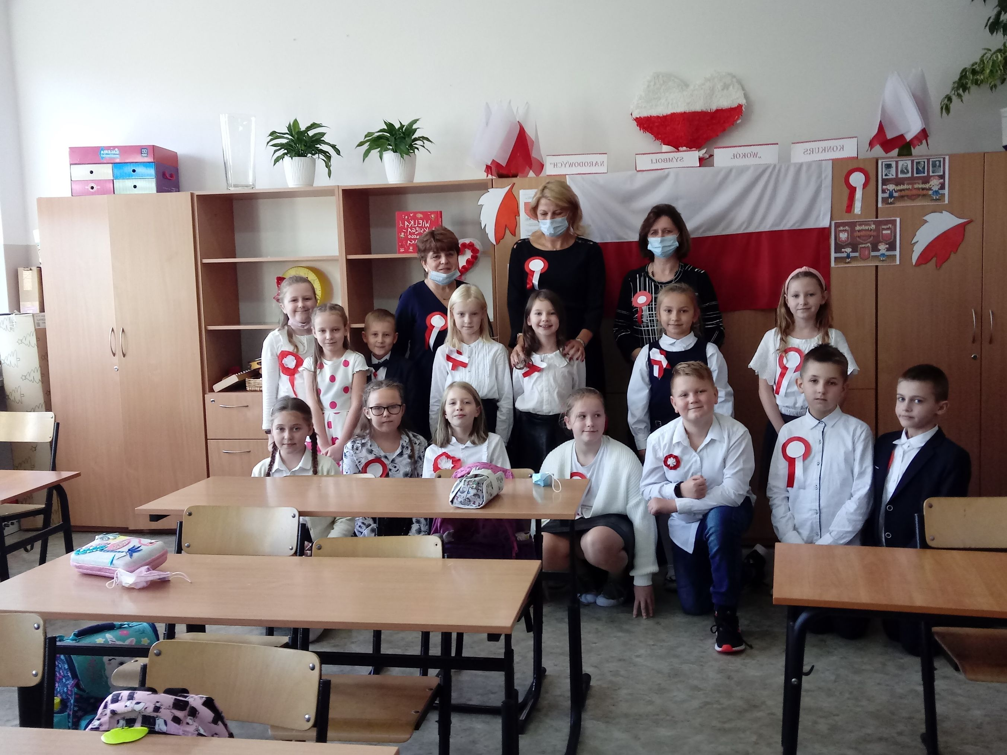

Slide 48
Szkoła i nasz patron – konkurs szkolny
Nasza Szkoła Podstawowa im. Bohaterów Westerplatte w Gardnie w tym roku szkolnym świętuje 65-lecie istnienia, a 18 września obchodziła 39 rocznicę nadania imienia.
Celem konkursu " Szkoła i nasz Patron" było rozpropagowanie wśród uczniów historii szkoły i uczczenie pamięci bohaterów Westerplatte.
Konkurs odbył się 4 listopada 2021roku. Wzięło w nim udział pięć uczennic z klas IV-VII.
Konkurs składał się z dwóch części tematycznych. Pierwsza dotyczyła historii Szkoły Podstawowej w Gardnie, druga część - wybuchu II wojny światowej i żołnierzy broniących Westerplatte.
Uczennice odpowiadały na pytania otwarte i zamknięte, łącznie na 35 pytań. Wykazały się dużą znajomością ciekawostek o szkole i jej historii oraz o wiedzą o Westerplatte.
I miejsce - Rozalia Pawlik kl. VIIa
II miejsce - Gabriela Żygadło kl. IVa
III miejsce - Maja Świrbut kl. VIIa
IV miejsce - Aleksandra Kowalewska kl. VIIa
V miejsce - Julia Czyż kl. Va
Organizator: Małgorzata Zawierucha

Slide 49
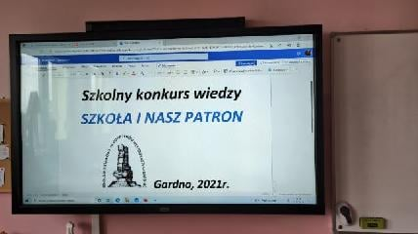
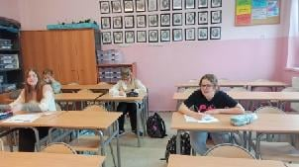
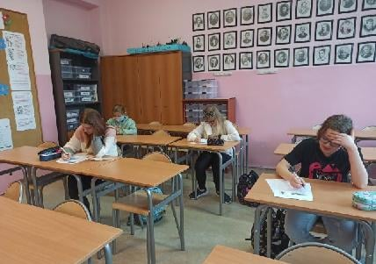
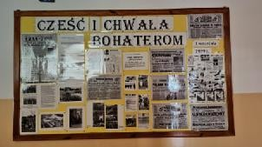

Slide 50
„Przedszkolaki dla Niepodległej”
- konkurs na przedstawienie z okazji Święta Niepodległości
W listopadzie przedszkolaki ze Szkoły Podstawowej w Gardnie wzięły udział w konkursie organizowanym przez Zachodniopomorskie Kuratorium Oświaty – Przedszkolaki dla Niepodległej.
Nasi najmłodsi uczniowie wraz ze swoimi nauczycielkami przygotowali przedstawienie, które zostało nagrane, a następnie wysłane do kuratorium.
„Celem konkursu było propagowanie wartości patriotycznych, podtrzymywanie tradycji narodowych oraz rozwijanie umiejętności prezentacji, a także kształtowanie wrażliwości na piękno ojczystego języka” – czytamy na stronie szczecińskiego kuratorium.

Slide 51
Projekt nadzorują:
P. Bartczak-Zalewska
i
M. Zawierucha

